Slide 1
2023년 업적보고회
회 사 : 인천종합에너지㈜
보고자 : 전태현 대표이사
2023. 10.

Slide 2
현금
(INT) 24년 : 34억 / 25년 42억 / 26년 139억 / 27년 116억 / 28년 62억
(위드)24년 : 47억 / 25년 86억 / 26년 70억 / 27년 103억 / 28년 131억
Ⅰ. 경영 전략 – Summary
EBITDA (연결)
24년 : 874억 / 25년 1,009억 / 26년 1,003억 / 27년 964억 / 28년 1,000억
단가/양 변동→ 금액표현
전략방향
공급권역 확장 및 대형 수요처 확보 등 수요확대
경쟁력 있는 열원 확보를 통한 수익성 제고
동기부여를 통한 적극적인 조직문화 정착
구분 | ‘24년 | ‘25년 | ‘26년 | ’27년
인천 종합 | 세대수 +8천 세대 열판매량 +122천G 열판매단가+11% 외부수열량+19% | 세대수 +6.5천세대 열판매량 +110천G CHP생산단가△21% | 열전기 마진감소 공사비부담금 +55억 (감가율 x수령액 반영) | 세대수+12.5천 세대 PLB +58천G(+41%)
위드 인천 | +수열단가 (LNG) 감소 | +수열단가 (LNG) 감소 | △열판매단가 감소 | △열판매단가 감소
'23년 성과
'24년 목표 및 중장기 계획
인천종합에너지
수요 : 삼성바이오 등 대형 수요처 확보 중 (81G/h) 신규 공급 세대 (+5,407세대), 도매 열거래 공급 확대 (+48천G)
열원 : 미활용 저가열원 추가 확보 (연료전지, SKIPC 등 47.5G/h) 신규 열원 타당성 검토 및 부지확보 추진 중
안정성/효율성 : 중요 예비품 공유 MOU, 축열조 건설 조합별 비용함수 대응 (+63억), 환경성적표지 취득 등
위드인천에너지 인수 및 통합 시너지 극대화
위드인천에너지 인수 ('23.05, 1,050억원 - 차입 800억원) - 회계통합 (PPA/K-IFRS), SPA이행점검, 통합TF 운영
통합시너지 극대화 : 통합운영 모니터링 Sys. 구축, 열량 SWAP 거래
연결손익
인천종합에너지
수요 : 신규 공급 세대 + 7,871세대 (총 86,997세대) 세브란스 병원, 인천타워 등 대형수요처 확보 노력 지속
열원 : 신규 열원 사업 추진 / 소각장 등 미활용 저가 열원 개발
적극적인 조직문화 : 성과보상 인사제도 정착
환경 / DX : SCR저온촉매 적용, 저탄소 제품 인증 ('24.2Q) 사용자 설비 모니터링 시스템 구축
위드인천에너지
수요 : 신규 공급 세대 +294세대 (총 69,976세대)
만수 주공 (1만, '32년) / 구월 2지구 (1.8만, '33년) 신규 개발
열원 : 유휴부지 (3.4천 / 총 11.5천평) 활용 연료전지 개발
최종 개발시 총 열판매량: 30만Gcal
지역 열판매 감소 △38천G
도매열판매 증가 +48천G
(단위 : 억원) | '23년 | '24년 | '25년 | '26년 | '27년
연결 (A+B) | 562^{*)} | 367 | 465 | 452 | 423
인천종합E(A) | 240 | 307 | 411 | 447 | 417
위드인천E(B) | 4 | 55 | 74 | 67 | 63
*) 염가매수차익 337억
배당수익 (From 위드)
25년 : 25억 / 26년 : 67억 / 27년 : 61억 / 28년 : 57억
'24년 157천세대 → '33년 248천 세대
연료전지 : 12.5G/h
SKIPC : 35G/h - 추가 수열 10G/h
- 기존 청라 수열량 25G/h 탄소배출 내용도 포함
세대수 (천세대) |  | ‘24년 | ‘25년 | ‘26년 | ’27년 | ’28년 | ’29년 | ‘30년 | ‘31년 | ‘32년 | ’33년
인종 | 신규 |  | +3 | +14 | +20 | +13 | +2 | +3 | +1 | +2 | +2
 | 누적 | 87 | 90 | 104 | 124 | 137 | 139 | 142 | 143 | 145 | 147
위드 | 신규 |  | - | - | +2 | +1 | - | - | - | +19 | 9
 | 누적 | 70 | 70 | 70 | 72 | 73 | 73 | 73 | 73 | 92 | 101

Slide 3
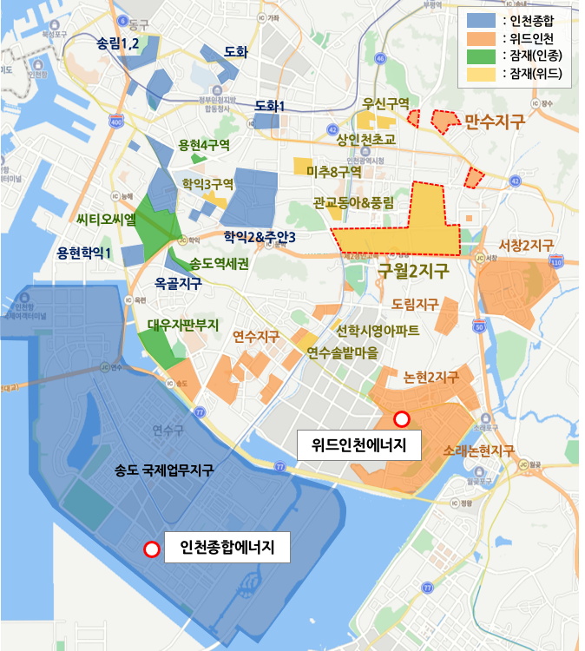
공사비부담금
- (합계) 1,021억 - (신규 세대_INT) 554억
- (구월, 만수_위드) 301억 - (대형수요처) 166억
Ⅰ. 경영 전략 – 수요 확대
인천 4개 구
미추홀구, 연수구, 남동구, 동구
공급권역 확장
인천종합에너지
고시내 35,134 세대 증가
고시외 32,410 세대 증가
위드인천에너지
고시내 증가 x
고시외 31,094 세대 증가
대형 수요처 확보
공급 세대수 : 149천 세대 (인천종합E 79천 + 위드인천E 70천) – '33년 248천 세대 공급 목표
송도 바이오기업 2050년 탄소중립 선언 등 ESG경영 강화 - 미활용 열원 확보로 저탄소 에너지 공급 → 탄소배출계수 약 52% 감축
4개 업체 (81G/h) 공급계약 완료 → 33G/h 개발 목표 (~'28년) - 대형 수요처 개발시 연간 열판매량 30만Gcal (총 판매량의 16%)
세브란스 병원, 인천타워 등 대형수요처 확보 추진
인천종합: 147천 세대
위드인천: 101천 세대
총 판매량: 191만Gcal (`33년)
구 분 |  | 계약 용량 | 공급 계획
계약 완료 | 삼성바이오 P1~P5 | 57G/h ('23.4Q) | '24.3Q 열공급
 | SK바이오 | 9G/h ('23.2Q) | '25.2Q 열공급
 | 싸토리우스 | 7G/h ('23.1Q) | '25.2Q 열공급
 | 롯데바이오 Phase 1-1 | 8G/h ('23.4Q) | '25.4Q 열공급
추진 | 삼성바이오 P6 ~ P8 | 33G/h | '28년 ~ '33년 순차적 열공급
 | 롯데바이오 Phase 1-2,3 | 16G/h
 | 인천타워 등 | 40G/h

Slide 4
Ⅰ. 경영 전략 – 경쟁력 있는 열원 확보
`21년: 대형 수열처 공급 시작 시점 (SKIPC, 인천연료전지 → 시운전 물량)
`24년: 대형 수열처 공급 본격화 및 도시가스 연료전지 물량 포함
미활용 저가 열원 개발
쌍용건설 연료전지 6G/h
드림라인 연료전지 6G/h
송도 소각장(3호기) 20G/h
기타 소각장​
- 중구/동구 소각장: 입지선정전 단계(영종도 후보)
저가 열원 2건 추가 확보 및 열 생산원가 절감
(단위: 천Gcal)
'23년 미활용 열원 개발 실적
잠재 미활용 열원 지속 개발
인천도시가스 연료전지 계약 (12.5G/h, '24.4Q)
SK인천석유화학 - 추가 10G/h ('23.1Q) - 청라 연계 물량 25G/h ('23.2Q)
소각장
- 송도 소각장 및 기타 소각장 연계 방안 검토
연료전지
- 위드인천E 부지내 연료전지 도입 검토 - 인천 북항 연료전지
(47%)
(36%)
신규열원 건설 추진
공급 세대 및 대형 수요처 증가로 열수요 증가 → '29년부터 열 부족 발생 (최대 256G/h)
열공급 부족을 해소하기 위해서 500MW급 (260G/h) 신규 CHP 건설 추진
증자시점: `26년 1,738억
2023
2024
2025
2026
2029
사업타당성 검토
열원부지 확보/ 사업허가 추진
주민수용성 확보
투자 승인
착공
준공

Slide 5
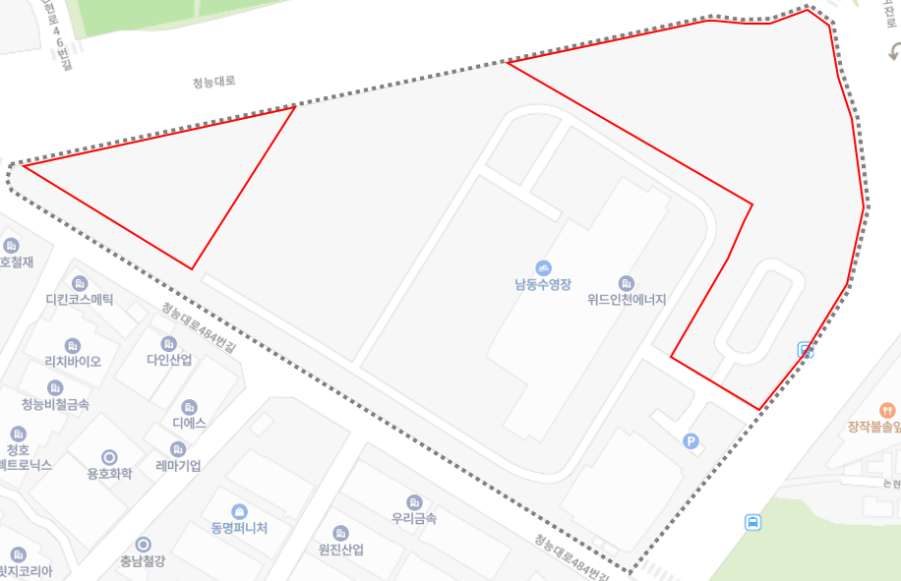
Ⅰ. 경영 전략 – 위드인천E 인수 및 통합시너지 극대화
인수 및 통합 시너지
유휴부지 활용 연료전지 개발
2023
2024
유휴부지 ¹⁾
위드인천E 인수 (5월)
- 투자비 1,050억 (차입 800억)
인수
및
PMI
[제도 및 시스템 구축]
PPA 및 K-IFRS 전환
- 염가매수차익 337억
통합인사체계 구축 추진
IT 시스템 통합
[SPA 이행점검]
(천원/Gcal) | ’22.1月 | ’24.1月 | ’28.1月 | 평균물량 | 비고
열요금 단가 | 72 | 102 | 85 |  | Lng 단가 (열제약) 120만(‘24) → 80만(‘28)
송도CHP단가 | 101 | 84 | 56 | 16천Gcal
안산 단가 | 85 | 86 | 67 | 49천Gcal
단가 차이 | +16 | △2 | △13
O/H기간 자산건전성 점검
추가 수선 필요 약 20억 발견
[통합TF 운용]
통합을 위한 TF 활동 지속 (네트워크, 배출권 등)
통합운영 시너지 TF : 통합 운영손익 극대화
1) 총 대지면적 11.5천평 중 약 3.4천평
통합 모니터링 시스템 구축
열교환 설비 개선
위드
통합
시너지
통합운영을 통해 약 20~35억의 시너지 창출 기대
양사 CHP 운용 효율화 +11~14억
외부열원 구성 및 단가 최적화 + 8~23억
유휴부지 임대
O&M 협력
폐열 수급
수용성확보 지원
Partner
PF
1천 ~ 2천억원
8~16만G
연료전지 (20 ~ 40MW)
(+20~40억)
* 연료전지 손익효과 : 30~50억원/년
- 수열 효과 : +20~40억원
- 유휴부지 임대 : +5억원 (최소시공면적(복층) 1,200평 기준)
- O&M 협력 : +5억원 (위드인천 10인)

Slide 6
Ⅰ. 경영 전략 – 운영/설비 안정성∙효율성 개선 및 제도변경 등 대응
운영/설비 안정성∙효율성 개선
DX 현황 및 추진계획
인수인계일지 DX화 (‘23.2Q)
축열조 2만ton 건설 (106억, 준공 '25.1Q)
중요 예비품 공유 체계 구축 - GE 6F급 사용 회사와 고온 및 주요 부품 공유 체계 구축 (중부발전/북제주, 지역난방공사/양산, 고려아연) - 위기 대응 및 고가 예비품 재고비용 절감
GE/KPS와 협업을 통한 GE 6F급 국내 정비 체계 구축
DH 운전 자동화 ('24) : 다수 열원 연계 운영 자동화 구축 → 최적 운전효율 구현
수용가 열수요 관리 시스템 구축
효과 : 연 10억
Phase 1
Phase 2
사용자 설비 모니터링 Sys. 구축
운전상황 공유로 긴급대처 가능
→ 현장출동 최소화
스마트 계량기 도입
개별 세대 열 Data 관리 가능
→ PLB 운영 최소화
제도변경 대응
환경변화 대응
조합별 비용함수 개정 ('23.4Q) 대응 - 적용시점 연기 규칙개정(안) 제출('23.07) - '26년 1월로 적용시기 순연
23년 실적
추진계획
SCR 저온촉매 Pilot Test 완료
환경성적표지 취득 ('23.3Q)
SCR 저온촉매 → 인천종합E 적용 ('24)
지역난방열 저탄소 제품 인증 ('24.2Q)
약 63억 절감 효과
[추진 Item]
'23년
'24년~
신사업
추진
LNG기화열 활용 냉열공급
SBL/KOGAS/인천종합E 협의
전기차 충전사업
+33기
지자체 연계구축
누적
- 완속 108, 급속 4

Slide 7
Ⅱ. 경영 성과 – '23년 추정 실적
염가매수차익 : +337억
간주취득세 : △31억
→ 연결로 인한 손익 효과 +306억 (’23년 당해)
가스단가, SMP, 열판매단가 등 : +73억
도·소매 열판매량 등 : +17억
기타매출 : +13억
(단위: 억원) |  | '23 목표 (A) | 추정 (B) | 차이 (B-A) |  | 연결
매출액 |  | 2,966 | 3,035 | 69 |  | 3,261
열매출 |  | 1,078 | 1,063 | △15 |  | 1,270
전기매출 |  | 1,799 | 1,870 | 71 |  | 1,882
기타매출 |  | 89 | 102 | 13 |  | 109
공헌이익 |  | 650 | 754 | 104 |  | 858
OPEX |  | △214 | △212 | 2 |  | △280
배출권 수익/비용 |  | 31 | 16 | △15 |  | 17
감가상각비 |  | △196 | △205 | △9 |  | △248
영업이익 |  | 271 | 353 | 82 |  | 346
순금융비용 |  | △82 | △73 | 9 |  | △81
영업외손익 |  | 16 | 14 | △2 |  | 352
법인세 |  | △45 | △54 | △9 |  | △55
세후이익 |  | 160 | 240 | 80 |  | 562
지역열판매량, 천Gcal |  | 913 | 875 | △38
도매열판매량, 천Gcal |  | 109 | 179 | 70
외부수열량, 천Gcal |  | 506 | 457 | △49
전기판매량, 천MWh |  | 674 | 817 | 143
LNG, 천원/톤 ^{*)} |  | 1,826 | 1,491 | △335
SMP, 원/KWh ^{*)} |  | 213.2 | 179.1 | △34.1
소매 열요금, 원/Gcal ^{*)} |  | 107,630 | 104,690 | △2,940
목표 대비 차이 분석
가스단가 및 SMP 효과 : +108억 (외부수열 단가 효과 포함)
소매 판매 및 단가 효과 : △40억
도매 판매 및 기타 효과 : +36억
도매 효과 23억
기타매출 효과 13억
(단위 : 억원) |  | 목표 | 추정 | 차이
열 | 매출액 | 1,078 | 1,063 | △15
 | 변동비 | △868 | △827 | +41
전력 | 매출액 | 1,637 | 1,708 | +71
 | 변동비 | △1,448 | △1,454 | △6
용량요금 |  | 162 | 162 | -
기타 |  | 89 | 102 | +13
공헌이익 |  | 650 | 754 | +104
OPEX : +2
ㆍ SSF 비용 정산 등
배출권 매도 : △15
ㆍ 매도 물량 6만톤 감소 (@25,000원)
금융손익 : +9
ㆍ 이자수익 증가 +9억
*) 물량가중평균 단가

Slide 8
Ⅱ. 경영 성과 – 전년 대비
가스단가, SMP, 열판매단가 등 : +133억
도·소매 열판매량 등 : +31억
용량요금 및 기타매출 : +12억
(단위: 억원) |  | '22년 실적 (A) | '23년 추정 (B) | 차이 (B-A)
매출액 |  | 2,921 | 3,035 | 114
열매출 |  | 848 | 1,063 | 215
전기매출 |  | 1,977 | 1,870 | △107
기타매출 |  | 96 | 102 | 6
공헌이익 |  | 577 | 754 | 177
OPEX |  | △179 | △212 | △33
배출권 수익/비용 |  | 15 | 16 | 1
감가상각비 |  | △192 | △205 | △13
영업이익 |  | 221 | 353 | 132
순금융비용 |  | △45 | △73 | △28
영업외손익 |  | 5 | 14 | 9
법인세 |  | △35 | △54 | △19
세후이익 |  | 146 | 240 | 94
지역열판매량, 천Gcal |  | 875 | 875 | -
도매열판매량, 천Gcal |  | 124 | 179 | 55
외부수열량, 천Gcal |  | 405 | 457 | 52
전기판매량, 천MWh |  | 790 | 817 | 27
LNG, 천원/톤 ^{*)} |  | 1,602 | 1,491 | △111
SMP, 원/KWh ^{*)} |  | 204.8 | 179.1 | △25.7
소매 열요금, 원/Gcal ^{*)} |  | 87,260 | 104,690 | 17,430
목표 대비 차이 분석
가스단가 및 SMP 효과 : △24억 (외부수열 단가 효과 포함)
소매 판매 및 단가 효과 : +161억
도매 판매 및 기타 효과 : +40억
도매 효과 28억
기타매출 6억 / 용량요금 6억
(단위 : 억원) |  | '22년 | '23년 | 차이
열 | 매출액 | 848 | 1,063 | +215
 | 변동비 | △744 | △827 | △83
전력 | 매출액 | 1,821 | 1,708 | △113
 | 변동비 | △1,600 | △1,455 | +145
용량요금 |  | 156 | 162 | +6
기타 |  | 96 | 102 | +6
공헌이익 |  | 577 | 754 | +177
OPEX : △33
ㆍ 수선유지비 증가 : △16 (열수송관 공사 및 설비 보수 증가)
ㆍ 지급수수료 증가 : △10
금융손익 : △28
ㆍ 차입금 증가 : +735 (위드E 인수자금 등)
영업외 : +9
ㆍ 열수송관 이설 보상금 등 : +7
ㆍ 변상금 승소 이익 : +2
*) 물량가중평균 단가

Slide 9
Ⅱ. 경영 성과 – '24년 목표 (연결)
(단위: 억원) |  | '23 추정 (A) | '24년 목표 (B) | 차이 (B-A)
매출액 |  | 3,261 | 3,116 | △145
열매출 |  | 1,270 | 1,702 | 432
전기매출 |  | 1,882 | 1,307 | △575
기타매출 |  | 109 | 107 | △2
공헌이익 |  | 858 | 1,192 | 334
OPEX |  | △280 | △343 | △63
배출권 수익/비용 |  | 17 | 25 | 8
감가상각비 |  | △248 | △291 | △43
영업이익 |  | 346 | 583 | 237
순금융비용 |  | △81 | △116 | △35
영업외손익 |  | 352 | 2 | △350
법인세 |  | △55 | △102 | △47
세후이익 |  | 562 | 367 | △195
공헌이익
매출액 : △145억
열판매 : +432억 (INT +222억 / WITH +338억)
전기판매 : △575억 (INT △588억 / WITH +13억)
변동비 : △479억
가스비 : △589억 (INT △595억 / WITH +6억)
외부수열 등 : +110억 (INT +38억 / WITH +64억)
영업이익
OPEX : △63억
INT : △56억 (지급수수료 등) / WITH : △37억
간주취득세 : +31억
감가상각비 : △43억
INT : △5억 / WITH : △51억
’23년 연결 손익은 위드의 하반기 손익만
가져와서, OPEX, Dep 쪽 임팩트가 커 보임
세후이익
순금융비용 : △35억
INT : △29억 (차입금 증가 +866억) / WITH △7억
영업외손익 : △349억
염가매수차익 337억

Slide 10
Ⅲ. 중장기 재무현황 – 투자 계획 (연결)
(단위 : 억원) | 투자명 | 투자 내용 (자세히) | '24~'28 합계 | 2024 | 2025 | 2026 | 2027 | 2028
CAPEX | 발전소 설비개선 | 계획예방공사 자산화 포함 | 99 | 34 | 19 | 13 | 13 | 20
 | 열배관공사 : 고시지역(송도,논현) |  | 587 | 223 | 137 | 175 | 26 | 26
 | 열배관공사 : 고시외지역(원도심,연수) |  | 309 | 46 | 20 | 39 | 55 | 149
 | 축열조 신규증설 및 보수공사 |  | 120 | 120
 | 열배관이설공사 : 독배로 |  | 31 | 31
 | 열연계 배관공사 : SKIPC 2단계 |  | 3 | 3
 | 열연계 배관공사 : 도시가스 연료전지 |  | 66 | 53 | 13
 | 신규열원 관련 | 부지매입 및 시설투자 등 | 5,423 | 804 |  | 546 | 903 | 3,170
 | 기 타 | 기타 유형자산 취득 및 간접비 | 400 | 55 | 268 | 19 | 37 | 21
 | 합 계 |  | 7,038 | 1,369 | 457 | 792 | 1,034 | 3,386
유형자산 취득(기계장치)
- 축열조 증설 137억
- SKIPC 열교환기 건설공사 112억

Slide 11
Ⅲ. 중장기 재무현황 – 배당 계획 (인천종합에너지)
(단위 : 백만원) | 2023년 (2024년 배당) | 2024년 (2025년 배당) | 2025년 (2026년 배당) | 2026년 (2027년 배당) | 2027년 (2028년 배당) | 2028년 (2029년 배당)
전기미처분잉여금 | 23,334 | 36,761 | 53,977 | 77,018 | 102,038 | 125,366
당기순이익 | 23,977 | 30,743 | 41,143 | 44,680 | 41,657 | 45,225
처분가능잉여금 | 47,311 | 67,504 | 95,120 | 121,698 | 143,695 | 170,591
배당 | (9,591) | (12,297) | (16,457) | (17,872) | (16,663) | (18,090)
이익준비금 | (959) | (1,230) | (1,646) | (1,787) | (1,666) | (1,809)
이월미처분잉여금 | 36,761 | 53,977 | 77,018 | 102,038 | 125,366 | 150,692
배당성향 | 40% | 40% | 40% | 40% | 40% | 40%

Slide 12
Ⅲ. 중장기 재무현황 – 추정 손익 (연결)
(단위 : 억원) | '23년 | '24년 | '25년 | '26년 | '27년 | '28년
매출액 | 3,261 | 3,116 | 3,121 | 3,254 | 3,222 | 3,463
변동비 | △2,403 | △1,924 | △1,793 | △1,898 | △1,892 | △2,067
공헌이익 | 858 | 1,192 | 1,328 | 1,356 | 1,330 | 1,396
OPEX | △280 | △343 | △354 | △367 | △378 | △389
배출권 수익/비용 | 17 | 25 | 35 | 14 | 12 | △7
EBITDA | 594 | 874 | 1,009 | 1,003 | 964 | 1,000
감가상각비 | △248 | △291 | △309 | △315 | △329 | △330
영업이익 | 346 | 583 | 700 | 688 | 635 | 670
순이자비용 | △81 | △116 | △100 | △93 | △78 | △61
기타 영업외손익 | 352 | 2 | 4 | 4 | 4 | 4
법인세 | △55 | △102 | △138 | △147 | △137 | △148
당기순이익 | 562 | 367 | 465 | 452 | 423 | 464
자산 | 7,017 | 8,024 | 8,087 | 8,701 | 9,417 | 12,478
현금 | 130 | 81 | 128 | 209 | 219 | 193
부채 | 4,952 | 5,688 | 5,408 | 5,150 | 5,037 | 7,216
차입금 | 2,704 | 3,470 | 3,140 | 2,780 | 2,659 | 4,838
자본 | 2,065 | 2,337 | 2,679 | 3,550 | 4,380 | 5,262
부채비율 | `23년 | `24년 | `25년 | `26년 | `27년 | `28년
연결 | 241% | 243% | 202% | 145% | 115% | 137%
인천종합 | 241% | 258% | 220% | 152% | 119% | 144%

Slide 13
목차 (첨부)
전략 KPI 추진 성과 및 목표
중장기 재무현황 - 주요가정
OPEX 분석
차입금 현황 및 Schedule
온실가스 배출권

Slide 14
첨부 1. 전략 KPI 추진 성과 및 목표 – 인천종합에너지
KPI
세부 내용
'23년 실적
열원개발 및 공급권역 확대 등 | 외부열원 수열량 및 도매 열거래 공급 확대 (+48천G) 미활용 저가 열원 확보 : 인천도시가스 연료전지 수열계약 대형 수요처 확보 : 삼성바이오 (P1~P5) 등 4개사 열공급 계약 공급 세대수 : 79,146세대 (전년대비 +5,427세대)
위드인천E 인수 및 PMI | ​위드인천E 인수 ('23.5月) : PPA / K-IFRS 완료, 손익 연결 ('23.2H) 통합 시너지 : 통합 운영 모니터링 Sys. 구축, 열량SWAP, 통합TF 운영 ​
제도변경 대응 등 | 조합별 비용함수 규칙개정 대응 (+63억 절감효과) SCR 저온촉매 실증완료 / 환경성적표지 취득 / 예비품 공유 MOU
'24년 목표
열원개발 및 공급권역 확대 등 | 저가 열원 : 신규열원 (사업허가/부지확보 추진), 미활용 열원 지속 발굴 대형 수요처 확보 : 삼성바이오 (P6~P8) 등 수요 개발 통합 공급 세대수 : 156,973세대 (전년대비 +8,165세대)
위드인천E 통합시너지 극대화 | ​외부 수열 최적화 및 열연계 통합 운영 등 유휴부지 활용 연료전지 개발 ​
생산설비 안정성∙효율성 제고 | 축열조 2만ton 준공 SCR 저온촉매 인천종합E 적용 / 지역난방열 저탄소 제품 인증 DH운전 자동화 / 수용가 열수요 관리 시스템 등 DX 추진
동기부여를 통한 적극적인 조직문화 정착 | 성과에 따른 보상제도 구축, 사규 재개정

Slide 15
첨부 2. 중장기 재무현황 – 주요 가정 (인천종합에너지)
구 분 |  |  | 단 위 | 2022 | 2023 |  | 2024 | 2025 | 2026 | 2027 | 2028
 |  |  |  |  | 목표 | 추정
기초 가정 | LNG, 물량가중평균 |  | 천원 | 1,602 | 1,826 | 1,491 | 1,128 | 845 | 847 | 831 | 824
 |  |  | 변동율 % | - | 14.0% | -11.4% | -20.5% | -25.1% | 0.2% | -1.9% | -8.4%
 | SMP |  | 원/kWh | 194.0 | 195.7 | 164.8 | 126.8 | 99.9 | 100.2 | 99.0 | 99.1
 |  |  | 변동율 % | - | 0.9% | -15.1% | -23.1% | -21.2% | 3.0% | -1.2% | 1.0%
 | SMP, 물량가중평균 |  | 원/kWh | 194.3 | 213.2 | 179.2 | 135.6 | 100.2 | 101.2 | 99.8 | 99.3
 |  |  | 변동율 % | - | 9.7% | -7.8% | -24.3% | -26.1% | 1.0% | -1.4% | -0.5%
열요금 | 소매 평균판매단가 |  | 원/Gcal | 78,893 | 107,630 | 104,690 | 116,220 | 108,390 | 101,690 | 92,300 | 92,300
 |  |  | 변동율 % | - | 36.4% | 32.7% | 11.0% | -6.7% | -6.2% | -9.2% | -
열공급 | 공급세대수 |  | 세대 | 73,719 | 80,667 | 79,126 | 86,997 | 93,484 | 113,185 | 124,282 | 136,796
 |  |  | (인천원도심) | (2,390) | (17,724) | (3,505) | (1,405) | (4,670) | (13,981) | (4,105) | (8,249)
 | 열판매량 | 지역 | 천Gcal | 875 | 913 | 875 | 997 | 1,168 | 1,291 | 1,395 | 1,528
 |  | 미래엔 | 천Gcal | 61 | 66 | 96 | 154 | 98 | 74 | 57 | 58
 |  | 청라 | 천Gcal | 63 | 43 | 83 | - | - | - | - | -
 | 외부열원 |  | 천Gcal | 405 | 506 | 457 | 545 | 536 | 588 | 610 | 609
전력 판매 | 판매량 |  | 천MWh | 790 | 674 | 817 | 759 | 894 | 892 | 909 | 1,002
CAPEX | 투자비 |  | 억원 | 166 | 499 | 261 | 1,325 | 448 | 785 | 1,027 | 3,372
OPEX | 금액 |  | 억원 | 179 | 214 | 212 | 268 | 277 | 287 | 296 | 304
 | 인건비 등 |  | 인상률 | 5% | 3.7% | 5% | 5% | 4%
기타 | 온실가스 매도(매수) |  | 천톤/억원 | 78/15 | 110 / 31 | 12/1 | 67/8 | 66/16 | 13/6 | 13/6 | (29/12)

Slide 16
첨부 2. 중장기 재무현황 – 주요 가정 (위드인천에너지)
구 분 |  |  | 단 위 | 2022 | 2023 |  | 2024 | 2025 | 2026 | 2027 | 2028
 |  |  |  |  | 목표 | 추정
기초 가정 | LNG, 물량가중평균 |  | 천원 | 1,602 | 1,826 | 1,491 | 1,128 | 845 | 847 | 831 | 824
 |  |  | 변동율 % | - | 14.0% | -11.4% | -20.5% | -25.1% | 0.2% | -1.9% | -8.4%
 | SMP |  | 원/kWh | 194.0 | 195.7 | 164.8 | 126.8 | 99.9 | 100.2 | 99.0 | 99.1
 |  |  | 변동율 % | - | 0.9% | -15.1% | -23.1% | -21.2% | 3.0% | -1.2% | 1.0%
 | SMP, 물량가중평균 |  | 원/kWh | 194.3 | 213.2 | 179.2 | 135.6 | 100.2 | 101.2 | 99.8 | 99.3
 |  |  | 변동율 % | - | 9.7% | -7.8% | -24.3% | -26.1% | 1.0% | -1.4% | -0.5%
열요금 | 소매 평균판매단가 |  | 원/Gcal | 79,808 | 100,421 | 97,568 | 105,911 | 101,302 | 93,846 | 84,708 | 84,710
 |  |  | 변동율 % | - | 20.5% | 18.2% | 7.9% | -4.5% | -7.9% | -10.8% | 0.0%
열공급 | 공급세대수 |  | 세대 | 69,682 | 69,976 | 69,682 | 69,976 | 69,976 | 70,276 | 71,576 | 72,776
 | 열판매량 | 지역 | 천Gcal | 492 | 453 | 451 | 475 | 481 | 482 | 484 | 489
 |  | 인테코 | 천Gcal | 17 | 7 | 17 | 18 | 17 | 38 | 60 | 60
 | 외부열원 |  | 천Gcal | 425 | 453 | 447 | 507 | 465 | 490 | 524 | 523
전력 판매 | 판매량 |  | 천MWh | 34 | 8 | 10 | 3 | 23 | 22 | 18 | 20
CAPEX | 투자비 |  | 억원 | 8 | 27 | 25 | 43 | 9 | 7 | 6 | 14
OPEX | 금액 |  | 억원 | 68 | 89 | 74 | 74 | 77 | 80 | 82 | 85
 | 인건비 등 |  | 인상률 | 5.2% | 5.0% | 5.0% | 5.0% | 5.0% | 5.0% | 5.0% | 5.0%
기타 | 온실가스 매도(매수) |  | 천톤/억원 | 11/4 | 29/8 | 12/1 | 17/2 | 16/4 | 33/8 | 27/6 | 23/6

Slide 17
첨부 3. OPEX 분석 (인천종합에너지)
구분 (단위 : 백만원) |  | 2023 |  | 2024 |  | 차이 (B-A) |  |  | 차이 (C-B)
 |  | 계획 (A) | 추정 (B) | 계획 (C) |  | 금액 | 비고 |  | 금액 | 비고
인건비 |  | 9,702 | 8,876 | 10,291 |  | △826 |  |  | 1,415
복리후생비 |  | 1,805 | 1,981 | 2,179 |  | 176 | IRP 지원금액 증가 + 128 |  | 198
수선유지비 |  | 3,637 | 4,110 | 4,857 |  | △473 | 자재구매 감소 △115 경상 보수 공사 감소 △300 |  | 747 | 열수송관 유지보수 △744 경상정비공사 + 619 경상정비 자재,용역 + 706
지급수수료 |  | 3,981 | 3,672 | 6,387 |  | △309 | GS에너지 파견직원 + 695 SSF 비용 정산 △592 검사정비수수료 감소 △187 변호사 수수료 이연 △ 85 |  | 2,715 | SSF + 1,472 위드인천 SPA 소송 + 200 변호사수수료 + 104
세금과공과 |  | 607 | 610 | 971 |  | 3 |  |  | 361 | 지역자원시설세 + 263
보험료 |  | 512 | 417 | 422 |  | △95 |  |  | 5
기타 |  | 1,198 | 1,049 | 1,713 |  | △149 |  |  | 664
합 계 |  | 21,442 | 20,715 | 26,820 |  | △1,511 |  |  | 6,105

Slide 18
첨부 3. OPEX 분석 (위드인천에너지)
구분 (단위 : 백만원) |  | 2023 |  | 2024 |  | 차이 (B-A) |  |  | 차이 (C-B)
 |  | 계획 (A) | 추정 (B) | 계획 (C) |  | 금액 | 비고 |  | 금액 | 비고
인건비 |  | 3,435 | 3,301 | 3,034 |  | △134 |  |  | △267
복리후생비 |  | 464 | 466 | 467 |  | 2 |  |  | 1
수선유지비 |  | 2,280 | 815 | 469 |  | △1,465 | O/H 비용 자산화 △1,245 내화페인트 보수 지연 △80 |  | △346
지급수수료 |  | 635 | 1,074 | 1,673 |  | 439 | 겸직임원보수 + 176 K-IFRS 전환 + 93 정기세무조사 대응 + 30 미래엔IT 사용료 + 40 |  | 599 | 겸직임원보수 + 150 열수송시설관리Sys. + 120 세대에너지진단 + 66
세금과공과 |  | 825 | 472 | 455 |  | △353 |  |  | △17
보험료 |  | 198 | 148 | 166 |  | △50 |  |  | 18
기타 |  | 1,099 | 1,074 | 1,180 |  | △25 |  |  | 106 | 연료전지 수용성확보 + 42 감면종료 관련 지원 + 30 세대에너지진단 + 66
합 계 |  | 8,937 | 7,350 | 7,444 |  | △1,587 |  |  | 94

Slide 19
첨부 4. 차입금 현황 및 Schedule (인천종합에너지)
장기차입금 현황 ('23. 12. 31 기준 약 2,304억원)
구 분 | 산업은행 시설자금대출 | 산업은행 시설자금대출 | 산업은행 시설자금대출 | 신한은행 시설자금대출 | 신한은행 운전자금대출 | 신한은행 ESCO | 비고
대출잔액 | 600억 | 700억 | 400억 | 400억 | 200억 | 약 4억 | 신용등급 ('23년) 산업 A- → A0 신한 AA- → AA0 평균금리 4.20%
대출금리 | 2.10% | 4.67% | 5.91% | 5.50% | 2.91% | 2.25%
차입일 | 2021.03.19 | 2021.03.19 | 2023.05.25 | 2023.05.25 | 2022.03.16 | 2023.11.1
만기일 | 2026.03.19 | 2024.03.19 (7년 연장가능) | 2030.05.25 | 2030.05.25 | 2024.03.15 | 2031.10.30
기타 |  | 변동금리 | 변동금리
9,555억 신규열원 투자비
1,738억 증자 (20%) '26년 ~ 3년간
차입금 상환 Schedule ('23. 12. 31 기준)
(단위 : 억원) | 구분 | 금리 | 2023 | 2024 | 2025 | 2026 | 2027 | 2028 | 합계
신규 차입 (A) | 산업 시설대 400억(인수) | 5.77% | 400 |  |  |  |  |  | 400
 | 신한 시설대 400억(인수) | 5.36% | 400 |  |  |  |  |  | 400
 | 신한 ESCO 4억 | 2.25% | 4 |  |  |  |  |  | 4
 | 신한 운전대 350억(단기) | 4.54% |  | 350 |  |  |  |  | 350
 | 신한 시설대 600억(대환) | 4.54% |  |  |  | 350 |  |  | 350
 | PF 신규열원 | 4.54% |  | 786 |  |  | 250 | 2,500 | 3,536
 | 소계 |  | 804 | 1,136 | 0 | 350 | 250 | 2,500 | 5,040
상환 (B) | 산업 시설대 65억 | 3.10% | 65 |  |  |  |  |  | 65
 | 산업 시설대 600억 | 2.10% |  |  | 160 | 440 |  |  | 600
 | 산업 시설대 700억 | 4.63% |  | 70 | 70 | 70 | 70 | 70 | 350
 | 신한 운전대 200억 | 2.91% |  | 200 |  |  |  |  | 200
 | 산업 시설대 400억 | 5.77% |  |  |  | 50 | 100 | 100 | 250
 | 신한 운전대 400억 | 5.36% |  |  |  | 50 | 100 | 100 | 250
 | 신한 ESCO 4억 | 2.25% |  |  |  |  | 1 | 1 | 2
 | 신한 운전대 350억(단기) | 4.54% |  |  |  |  | 50 |  | 50
 | 소계 |  | △65 | △270 | △230 | △610 | △321 | △271 | △1,767
증감 (A+B) |  |  | 739 | 866 | △230 | △260 | △71 | 2,229 | 3,273
차입금 (Balance) |  | 1,565 | 2,304 | 3,170 | 2,940 | 2,680 | 2,609 | 4,838

Slide 20
첨부 4. 차입금 현황 및 Schedule (위드인천에너지)
장기차입금 현황 ('23. 12. 31 기준 약 400억원)
구 분 | 신한은행 운영대 | 산업은행 운영대 | 산업은행 운영대 | 산업은행 운영대 | 비고
대출잔액 | 50억 | 100억 | 100억 | 150억
대출금리(현기준) | 4.29% | 4.65% | 4.77% | 4.31%
차입일 | '23.09.22 | '23.10.18 | '23.10.18 | '22.09.22
만기일 | '24.09.22 | '24.10.18 | '24.10.18 | '24.09.22
기타 | 3M 변동 | 1Y 고정 | 2Y 변동 | 6M 변동
차입금 상환 Schedule ('23. 12. 31 기준)
(단위 : 억원) | 구분 | 금리 | 2023 | 2024 | 2025 | 2026 | 2027 | 2028 | 합계
신규 차입 (A) | 신한은행 운영대 50억 | 4.29% | 50 |  |  |  |  |  | 50
 | 산업은행 운영대 100억 | 4.65% | 100 |  |  |  |  |  | 100
 | 산업은행 운영대 100억 | 4.77% | 100 |  |  |  |  |  | 100
 |  |  | 250 |  |  |  |  |  | 250
상환 (B) | 신한은행 에특 자금 1억 | 2.50% | 1 |  |  |  |  |  | 1
 | 산업은행 운영대 200억 | 4.56% | 200 |  |  |  |  |  | 200
 | 산업은행 운영대 50억 | 4.41% | 50 |  |  |  |  |  | 50
 | 신한은행 운영대 50억 | 4.29% |  | 50 |  |  |  |  | 50
 | 산업은행 운영대 100억 | 4.65% |  | 50 |  | 50 |  |  | 100
 | 산업은행 운영대 100억 | 4.77% |  |  |  |  | 50 | 50 | 100
 | 산업은행 운영대 150억 | 4.31% |  |  | 100 | 50 |  |  | 150
 |  |  | △251 | △100 | △100 | △100 | △50 | △50 | △651
증감 (A+B) |  |  | △1 | △100 | △100 | △100 | △50 | △50
차입금 (Balance) |  | 401 | 400 | 300 | 200 | 100 | 50 | - | -

Slide 21
첨부 5. 온실가스 배출권 (인천종합에너지)
3차 계획기간 할당 및 배출 예상량 (단위 : 천톤)
구분 | 할당량① |  |  |  |  |  | 배출량② | 과부족량(③=①-②) |  |  | 매도량④ | 이월량 (⑤=③-④) | 비고
 | 사전할당 | 추가할당 | 전년이월 | GSC 스왑 | 매수 | 소계① |  | 무상 | 스왑잔여 | 소계③
2021 | 364 | 128 | 25 | 0 | 0 | 517 | 382 | 110 | 25 | 135 | 45 | 90
2022 | 364 | 105 | 90 | 0 | 0 | 560 | 374 | 161 | 25 | 186 | 62 | 124
2023 | 364 | 158 | 124 | (50) | 12 | 608 | 386 | 197 | 25 | 222 | 68 | 154 | 10~11월 급전 반영
2024 | 376 | 0 | 154 | (50) | 0 | 480 | 372 | 83 | 25 | 108 | 27 | 81 | 개별BM·조정계수0.87적용
2025 | 376 | 83 | 81 | (50) | 0 | 490 | 438 | 27 | 25 | 52 | 13 | 39
'23~'25 이월제한 : 과부족량 ¼ 매도시 과부족량 ¾ 이월가능
4차 계획기간 할당 및 배출 예상량 (단위 : 천톤)
구분 | 할당량① |  |  |  |  |  | 배출량② | 과부족량(③=①-②) |  |  | 매도량④ | 이월량 (⑤=③-④) | 비고
 | 사전할당 | 추가할당 | 전년이월 | GSC 스왑 | 매수 | 소계① |  | 무상 | 스왑잔여 | 소계③
2026 | 376 | 63 | 39 | 0 | 0 | 478 | 452 | 1 | 25 | 26 | 13 | 13 | '24~25년 할당량 적용 스왑잔여12천 매도
2027 | 376 | 70 | 13 | 0 | 0 | 459 | 475 | (29) | 13 | (16) | 0 | 0
2028 | 376 | 80 | 0 | 0 | 0 | 456 | 533 | (77) | 0 | (77) | 0 | 0
'26~'28 이월제한 가정 : 과부족량 ½ 매도시 과부족량 ½ 이월가능

Slide 22
첨부 5. 온실가스 배출권 (위드인천에너지)
3차 계획기간 할당 및 배출 예상량 (단위 : 천톤)
구분 | 할당량① |  |  |  |  |  | 배출량② | 과부족량(③=①-②) |  |  | 매도량④ | 이월량 (⑤=③-④) | 비고
 | 사전할당 | 추가할당 | 전년이월 | GSC 스왑 | 매수 | 소계① |  | 무상 | 스왑잔여 | 소계③
2021 | 39 | 0 | 25 | 0 | 0 | 64 | 17 | 46 | 0 | 46 | 16 | 31 | *운영계획기준 ('23.10.17) * 조정계수 적용 '21~'23년_0.8765 무상100% '24~'25년_0.8229 무상90% 유상10% * 감축실적 미포함 31,973KOC보유
2022 | 39 | 0 | 31 | 0 | 0 | 70 | 34 | 36 | 0 | 36 | 12 | 24 | * 조정계수 적용 ’21~’23년_0.8765 무상100% ’24~’25년_0.8229 무상90% 유상10%
2023 | 39 | 0 | 24 | 0 | 13 | 75 | 11 | 64 | 0 | 64 | 25 | 39
2024 | 34 | 0 | 39 | 0 | 0 | 72 | 5 | 68 | 0 | 68 | 17 | 51
2025 | 34 | 0 | 51 | 0 | 0 | 84 | 20 | 64 | 0 | 64 | 16 | 48
'23~'25 이월제한 : 과부족량 ¼ 매도시 과부족량 ¾ 이월가능
4차 계획기간 할당 및 배출 예상량 (단위 : 천톤)
구분 | 할당량① |  |  |  |  |  | 배출량② | 과부족량(③=①-②) |  |  | 매도량④ | 이월량 (⑤=③-④) | 비고
 | 사전할당 | 추가할당 | 전년이월 | GSC 스왑 | 매수 | 소계① |  | 무상 | 스왑잔여 | 소계③
2026 | 39 | 0 | 48 | 0 | 0 | 86 | 21 | 66 | 0 | 66 | 33 | 33 | *운영계획기준 ('23.10.17) * 조정계수 적용 ‘26~'28년_0.8229 무상90% 유상10%
2027 | 39 | 0 | 33 | 0 | 0 | 71 | 17 | 54 | 0 | 54 | 27 | 27 | * 조정계수 적용 ’26~’28년_0.8229 무상90% 유상10%
2028 | 39 | 0 | 27 | 0 | 0 | 66 | 19 | 47 | 0 | 47 | 23 | 23
'26~'28 이월제한 가정 : 과부족량 ½ 매도시 과부족량 ½ 이월가능

Slide 23
목차 (참고)
첨부자료 (인천종합/위드인천)
재무상태표 및 현금흐름표 (연결, ’23년)
영업외 손익 (인천종합 ’23년)
OPEX 상세내역 – 인건비 (인천종합 ’23년)
[공급권역 확장] 중장기 공급 세대수
[공급권역 확장] 송도국제도시 현황
[대형 수요처 확보] 배출계수 및 판매량
[미활용 저가열원 개발]열원 확보
[신규열원 건설 추진] 현안 및 투자비
[유후부지 활용 연료전지 개발] 열원확보
[운영/설비 안정성 등 개선] 축열조 2만톤건설 / 예비품 MOU / 계획예방정보공사
[제도변경 대응] 조합별 비용함수
[DX 현황 및 추진 계획] DH운전자동화/ 사용자 설비/ 공동주택 열수요
[환경변화 대응] SCR 저온촉매 / 저탄소제품인증 / LNG기화열 활용 냉열공급 / 전기차 충전 사업
공사비부담금 수익효과 분석

Slide 24
참고 5. [공급권역 확장]중장기 공급 세대수 (연결) (1/3)
공급연도 |  | 2022 | 2023 | 2024 | 2025 | 2026 | 2027 | 2028 | 2029 | 2030 | 2031 | 2032 | 2033
인천종합 에너지 | 고시내 | 59,950 | 61,852 | 68,318 | 70,135 | 75,855 | 82,847 | 87,112 | 89,430 | 92,099 | 93,728 | 95,357 | 96,986
 | 고시외 | 13,769 | 17,274 | 18,679 | 19,794 | 28,121 | 41,235 | 49,684 | 49,684 | 49,684 | 49,684 | 49,684 | 49,684
 | 합계 | 73,719 | 79,126 | 86,997 | 89,929 | 103,976 | 124,082 | 136,796 | 139,114 | 141,783 | 143,412 | 145,041 | 146,670
위드인천 에너지 | 고시내 | 30,794 | 30,794 | 30,794 | 30,794 | 30,794 | 30,794 | 30,794 | 30,794 | 30,794 | 30,794 | 30,794 | 30,794
 | 고시외 | 38,888 | 38,888 | 39,182 | 39,182 | 39,482 | 40,782 | 41,982 | 41,982 | 41,982 | 41,982 | 60,982 | 69,982
 | 합계 | 69,682 | 69,682 | 69,976 | 69,976 | 70,276 | 71,576 | 72,776 | 72,776 | 72,776 | 72,776 | 91,776 | 100,776
통합 | 고시내 | 90,744 | 92,646 | 99,112 | 100,929 | 106,649 | 113,641 | 117,906 | 120,224 | 122,893 | 124,522 | 126,151 | 127,780
 | 고시외 | 52,657 | 56,162 | 57,861 | 58,976 | 67,603 | 82,017 | 91,666 | 91,666 | 91,666 | 91,666 | 110,666 | 119,666
 | 합계 | 143,401 | 148,808 | 156,973 | 159,905 | 174,252 | 195,658 | 209,572 | 211,890 | 214,559 | 216,188 | 236,817 | 247,446
체결완료
21,115세대
공급연도 | 사용자명 | 공급세대수
2010 | 학익엑슬루 | 707
2011 | 두산위브 | 432
2011 | 용현엑슬루 | 630
2016 | SK스카이뷰 | 3,971
2017 | e-편한세상 5BL | 932
2017 | e-편한세상 6-1BL | 1,173
2017 | e-편한세상 6-2BL | 548
2018 | 용마루 2BL | 870
2018 | 용마루 3BL | 1,500
2020 | 힐스테이트 학익 | 616
2022 | 주안파크자이 더 플래티넘 | 2,054
2022 | 미추홀 트루엘 | 336
2023 | 용현자이크레스트 공동주택 | 2,277
2023 | 시티오씨엘 1단지 공동주택 | 1,131
2023 | 숭의2가로주택정비사업 공동주택 | 97
2024 | 시티오씨엘 3단지 공동주택 | 977
2024 | 시티오씨엘 4단지 공동주택 | 428
2025 | 두산위브더 제니스 센트럴 여의 | 1,115
2026 | 송림3지구 두산위브 더센트럴 | 1,321
합계 |  | 21,115
미체결
28,569세대
공급연도 | 사용자명 | 공급세대수
2026 | 송림1-2 | 3,693
2026 | 학익4 | 567
2026 | 송도역세권(A2BL) | 819
2026 | 송도역세권(A3BL) | 1,024
2026 | 송도역세권(A4BL) | 214
2026 | 송도역세권(A5BL) | 64
2026 | 동춘1-9 | 625
2027 | 용현학익1블럭 공동3 | 2014
2027 | 용현학익1블럭 공동4 | 1541
2027 | 용현학익1블럭 공동1-2 | 717
2027 | 용현학익1블럭 공동2 | 1,369
2027 | 용현학익1블럭 공동5 | 1,774
2027 | 시티오씨엘 5단지 공동주택 | 1,088
2027 | 송도역세권(A1BL) | 706
2027 | 용현학익2-2블럭(대우전자) | 1,459
2027 | 학익3 | 1,456
2027 | 용현4 | 990
2027 | 대우자판 | 5,122
2028 | 인천용현행복주택 | 200
2028 | 화수화평 | 3,127
합계 |  | 28,569
인천종합에너지
고시외 총 세대수
49,684세대

Slide 25
참고 5. [공급권역 확장] 중장기 공급 세대수 - 연도별 세대수 상세 (인천종합에너지) (2/3)
구분 | 시설 | 2022년 | 2023년 | 2024년 | 2025년 | 2026년 | 2027년 | 2028년 | 2029년 | 2030년 | 2031년 | 2032년 | 2033년 | 계
1공구 | 주택용 | 234 | 802 | 2,316 | - | - | - | - | - | - | - | - | - | 3,352
2공구 | 주택용 | - | - | - | - | - | - | - | - | - | - | - | - | -
3공구 | 주택용 | 1,355 | - | - | - | 1,544 | - | - | - | - | - | - | - | 2,899
4공구 | 주택용 | - | - | - | - | - | - | - | - | - | - | - | - | -
5공구 | 주택용 | - | - | - | - | - | - | - | - | - | - | - | - | -
6공구 | 주택용 | - | 1,100 | 4,150 | 1,319 | 734 | 690 | 161 | 689 | 1,040 | - | - | - | 9,883
7공구 | 주택용 | - | - | - | 498 | - | - | - | - | - | - | - | - | 498
8공구 | 주택용 | 1,820 | - | - | - | 650 | 1,394 | 846 | - | - | - | - | - | 4,710
9공구 | 주택용 | - | - | - | - | - | 1,650 | - | - | - | - | - | - | 1,650
11공구 | 주택용 |  |  |  |  | 2,792 | 3,258 | 3,258 | 1,629 | 1,629 | 1,629 | 1,629 | 1,629 | 17,453
고시지역 합계 | 주택용 | 3,409 | 1,902 | 6,466 | 1,817 | 5,720 | 6,992 | 4,265 | 2,318 | 2,669 | 1,629 | 1,629 | 1,629 | 40,445
 | 누계 | 59,950 | 61,852 | 68,318 | 70,135 | 75,855 | 82,847 | 87,112 | 89,430 | 92,099 | 93,728 | 95,357 | 96,986
미추홀구 | 주택용 | 2,390 | 3,505 | 1,405 | 1,115 | 567 | 12,408 | 200 | - | - | - | - | - | 21,590
동구 | 주택용 | - | - | - | - | 5,014 | - | 3,127 | - | - | - | - | - | 8,141
연수구 | 주택용 | - | - | - | - | 2,746 | 706 | 5,122 | - | - | - | - | - | 8,574
중구 | 주택용 | - | - | - | - | - | - | - | - | - | - | - | - | -
고시외지역 합계 | 주택용 | 2,390 | 3,505 | 1,405 | 1,115 | 8,327 | 13,114 | 8,449 | - | - | - | - | - | 38,305
 | 누계 | 13,769 | 17,274 | 18,679 | 19,794 | 28,121 | 41,235 | 49,684 | 49,684 | 49,684 | 49,684 | 49,684 | 49,684
총합계 | 주택용 | 5,799 | 5,407 | 7,871 | 2,932 | 14,047 | 20,106 | 12,714 | 2,318 | 2,669 | 1,629 | 1,629 | 1,629
총계 | 누계(호) | 73,719 | 79,126 | 86,997 | 89,929 | 103,976 | 124,082 | 136,796 | 139,114 | 141,783 | 143,412 | 145,041 | 146,670

Slide 26
참고 5. [공급권역 확장] 중장기 공급 세대수 - 연도별 세대수 상세 (위드인천에너지) (3/3)
구분 | 시설 | 2022년 | 2023년 | 2024년 | 2025년 | 2026년 | 2027년 | 2028년 | 2029년 | 2030년 | 2031년 | 2032년 | 2033년 | 계
논현2지구 | 주택용 | - | - | - | - | - | - | - | - | - | - | - | - | -
서창2지구 | 주택용 | - | - | - | - | - | - | - | - | - | - | - | - | -
고시지역 합계 | 주택용 | - | - | - | - | - | - | - | - | - | - | - | - | -
 | 누계 | 30,794 | 30,794 | 30,794 | 30,794 | 30,794 | 30,794 | 30,794 | 30,794 | 30,794 | 30,794 | 30,794 | 30,794
소래논현지구 | 주택용 | - | - | 294 | - | - | - | - | - | - | - | - | - | -
도림지구 | 주택용 | - | - | - | - | - | - | - | - | - | - | - | - | -
연수지구 | 주택용 | - | - | - | - | - | - | - | - | - | - | - | - | -
만수향촌지구 | 주택용 | - | - | - | - | - | - | - | - | - | - | - | - | -
구월2지구 | 주택용 | - | - | - | - | - | - | - | - | - | - | 9,000 | 9,000 | 18,000
만수통합 재건축 | 주택용 | - | - | - | - | - | - | - | - | - | - | 10,000 | - | 10,000
미추8구역 | 주택용 | - | - | - | - | 300 | - | - | - | - | - | - | - | 300
선학시영 | 주택용 | - | - | - | - | - | 1,300 | - | - | - | - | - | - | 1,300
연수솔밭 | 주택용 | - | - | - | - | - | - | 1,200 | - | - | - | - | - | 1,200
관교동아 | 주택용 | - | - | - | - | - | - | - | - | - | - | - | - | -
관교풍림 | 주택용 | - | - | - | - | - | - | - | - | - | - | - | - | -
우신구역 | 주택용 | - | - | - | - | - | - | - | - | - | - | - | - | -
고시외지역 합계 | 주택용 | - | - | 294 | - | 300 | 1,300 | 1,200 | - | - | - | 19,000 | 9,000 | 31,094
 | 누계 | 38,888 | 38,888 | 39,182 | 39,182 | 39,482 | 40,782 | 41,982 | 41,982 | 41,982 | 41,982 | 60,982 | 69,982
총합계 | 주택용 | - | - | 294 | - | 300 | 1,300 | 1,200 | - | - | - | 19,000 | 9,000 | 31,094
총계 | 누계(호) | 69,682 | 69,682 | 69,976 | 69,976 | 70,276 | 71,576 | 72,776 | 72,776 | 72,776 | 72,776 | 91,776 | 100,776
논현2 15,530세대
서창2 15,264세대
계 30,794세대

Slide 27
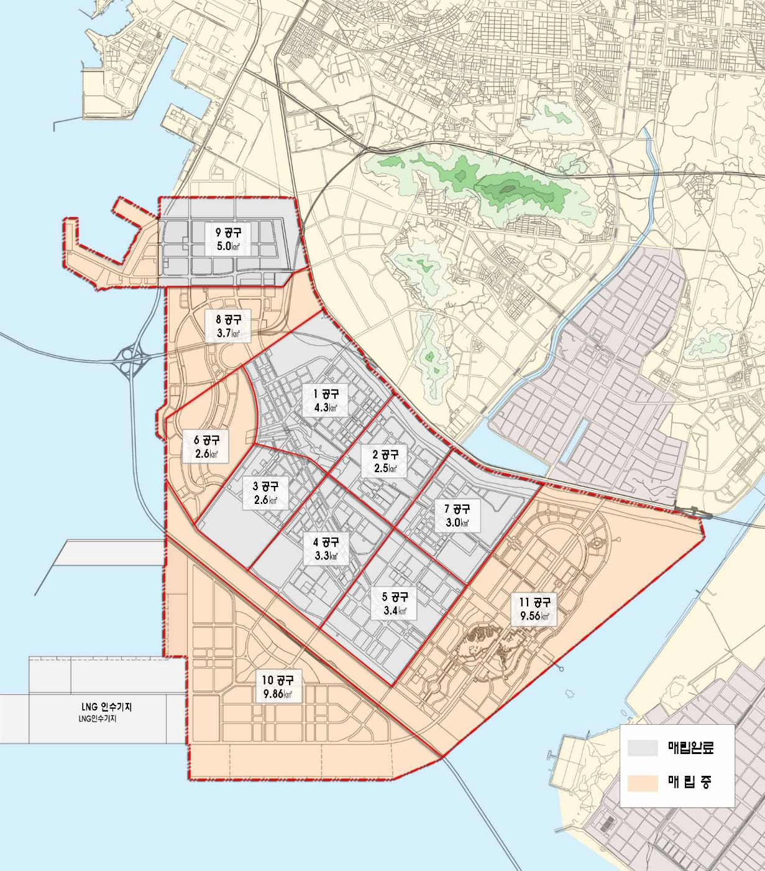
참고 1. [공급권역 확장] 송도국제도시 현황
구분 | 개발면적 (㎢) | 세대수(호) | 비 고
1공구 | 4.3 | 16,770 | 고시지역 허가
2공구 | 2.5 | 9,700 | ＂
3공구 | 2.6 | 8,490 | ＂
4공구 | 3.3 | 4,210 | ＂
5공구 | 3.4 | 9,966 | ＂
6공구 | 2.6 | 8,674 | ＂
7공구 | 3.0 | 4,364 | ＂
8공구 | 3.7 | 16,890 | ＂
9공구 | 5.0 | 1,650 | 국제여객터미널 복합지원용지 허가 완료 및 아암물류단지 협의 중
10공구 | 9.9 | - | 공급지역 제외
11공구 | 6.6 | 19,082 | 고시지역 허가
합 계 | 47.2 (약 1,430만평) | 99,796

Slide 28
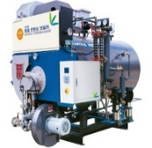
참고 7. [대형 수요처 확보] 배출계수 (1/2)
지역난방수를 활용하여 “온실가스 배출감축 및 ESG 목표 달성 가능, LNG 연료비 절감 가능”
탄소
배출권
확보
가능
친환경
사업
가스보일러 지역난방열 대체 효과
Steam
Header
사용처
구 분 | 가스보일러 | 지역난방 | 판매가격
배출계수(TJ) | 약 54,500kg | 약 26,000kg | 약 52% 감축
응축수
2050년 탄소중립 선언에 따른 기업들에게 탄소배출량 감축 Needs가 높아지고 있는 상황에서 가스보일러 사용 대비 탄소배출량을 약 52%정도 감축할 수 있는 친환경 사업임.
열교환기
보일러
응축수
Tank
지역난방 (95 ~ 105℃)
적용
사업장
삼성바이오로직스 5공구 P1, P2 플랜트 실증사업 진행중 사업효과 확인 시 전사업장(P1 ~ P8) 적용 예정
열교환기
지역난방 (95 ~ 105℃)
보충수

Slide 29
참고 7. [대형 수요처 확보] 판매량 (2/2)
판매량 (G/h) |  | 2023년 | 2024년 | 2025년 | 2026년 | 2027년 | 2028년 | 2029년 | 2030년 | 2031년 | 2032년 | 2033년 | 합계 | 사용률
SBL 1P |  | 1.5 | 3.7 | 3.7 | 3.7 | 3.7 | 3.7 | 3.7 | 3.7 | 3.7 | 3.7 | 3.7 | 3.7 | 20%
SBL 2P |  |  | 5.2 | 5.2 | 5.2 | 5.2 | 5.2 | 5.2 | 5.2 | 5.2 | 5.2 | 5.2 | 5.2
SBL 3P |  |  | 6.6 | 6.6 | 6.6 | 6.6 | 6.6 | 6.6 | 6.6 | 6.6 | 6.6 | 6.6 | 6.6
SBL 4P |  |  | 16 | 16 | 16 | 16 | 16 | 16 | 16 | 16 | 16 | 16 | 16
SBL 5P |  |  | 13 | 13 | 13 | 13 | 13 | 13 | 13 | 13 | 13 | 13 | 13 | 30%
SBL 6P |  |  |  |  |  |  | 13 | 13 | 13 | 13 | 13 | 13 | 13
SBL 7P |  |  |  |  |  |  |  |  | 10 | 10 | 10 | 10 | 10
SBL 8P |  |  |  |  |  |  |  |  |  |  |  | 10 | 10
SK바이오 |  |  |  | 9 | 9 | 9 | 9 | 9 | 9 | 9 | 9 | 9 | 9 | 4%
싸토리우스 |  |  |  | 7 | 7 | 7 | 7 | 7 | 7 | 7 | 7 | 7 | 7 | 4%
롯데바이오 p1 |  |  |  | 8 | 8 | 8 | 8 | 8 | 8 | 8 | 8 | 8 | 8 | 30%
롯데바이오 p2,3
인천타워
세브란스 병원
롯데몰
합계(G/h) |  | 1.5 | 43 | 24 | 0 | 0 | 13 | 0 | 10 | 0 | 0 | 10 | 101.5
누계(G/h) |  | 1.5 | 44.5 | 68.5 | 68.5 | 68.5 | 81.5 | 81.5 | 91.5 | 91.5 | 91.5 | 101.5 | 101.5
열판매량 (천Gcal) | 합계 | 3 | 17 | 98 | 116 | 116 | 150 | 150 | 177 | 177 | 177 | 203 | 1,384
 | 누계 |  | 20 | 117 | 234 | 350 | 500 | 651 | 827 | 1,004 | 1,181 | 1,384 | 1,384
삼성바이오로직스 P1~P5 : 계약용량 – 57G/h, 실질 사용용량 – 44.5G/h 차이발생
삼성바이오로직스 P1~P4 : 사용률 20%(준공이후 적용에 따른 사용률 차이)
삼성바이오로직스 P5~P8, 롯데바이오 : 사용률 30%(설계단계부터 적용)
SK바이오, 싸토리우스 : 연구소로 4.2% 사용률(업무용 단위열사용량 적용 산출)

Slide 30
대형 수요처 지도
공사비 부담금

Slide 31
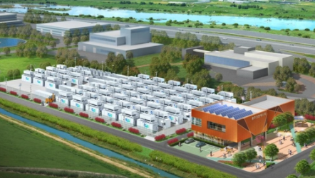
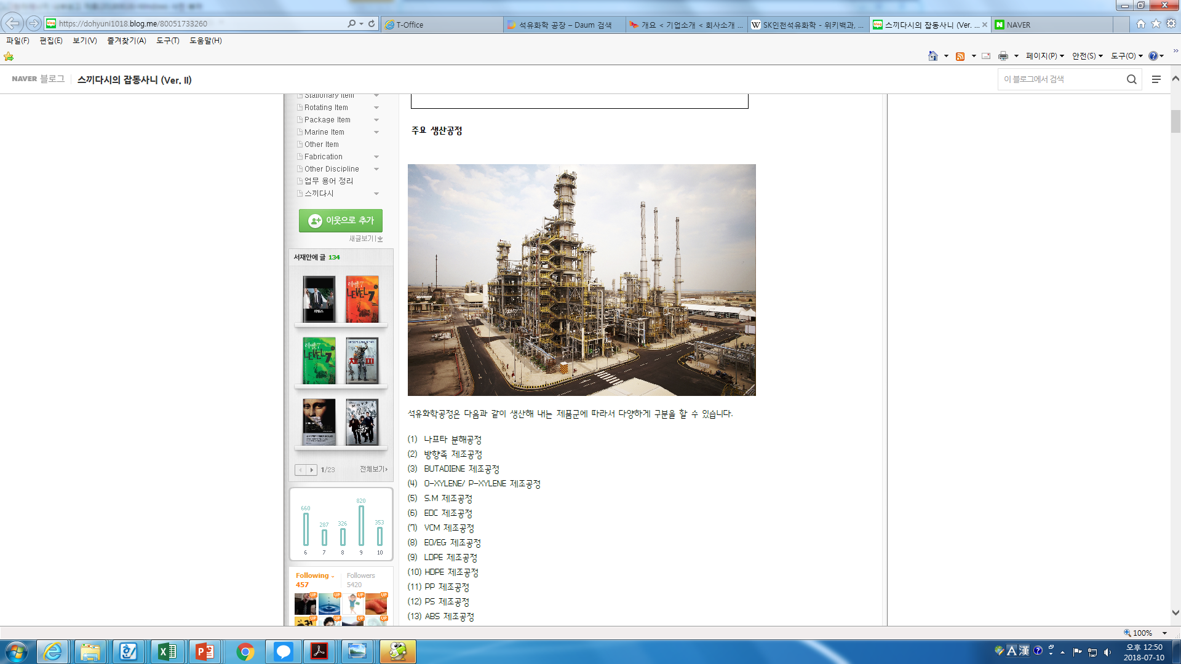
참고 8. [미활용 저가 열원 개발]열원 확보 (2/4)
인천도시가스
연료전지
위 치 : 인천시 서구 가좌동 178-466번지 (인천도시가스 부지 내)
설비용량 : 19MW, PAFC (인산형 연료전지)
총사업비 : 약 1,000억원
참 여 사 : 씨앤코어 (주관사, 40%), 한국남부발전 (REC구매, 40%) 인천도시가스 (가스 공급, 10%), 한국종합기술 (EPC, 10%)
수 열 량 : 연간 27천Gcal ~ 45천Gcal (12.3Gcal/h, 11월~3월)
수열가격 : 협의 중(11월~3월 : 32%, 4월~10월 : 27%, 주택용 열요금 연동)
진행현황 : ’18.8 발전사업 허가 ’22.4Q 열거래 계약 체결 추진 / ‘22.4Q 착공 / ‘24.1Q 준공 및 열거래 개시
SK인천석화
공정열
개 요 : SK인천석유화학 P-X Raffinate Column 공정열 회수
투 자 비 : SK인천석화 설비개조 약 200억원
투자기간 : ‘19.3Q (3년 주기 대보수 기간 중)
수 열 량 : 연간 280천Gcal (동절기 40Gcal/h, 하절기 25Gcal/h)
수열가격 : 11~4월 30,000원/Gcal, 5~10월 20,000원/Gcal (’20~’21년 15,000원), 주택용 열요금 연동
청라에너지와 별도협약을 통해 2023년까지는 공동수열, 이후 INTECO 단독 수열 (청라에너지와 협의 진행)
진행경과 : ’19.11 열거래 개시
추가 거래 : 추가 공정열 10G/h 계약 (`23.1Q 공급) 청라 수열 물량 inteco 단독 수열 25G/h (`23.2Q)

Slide 32
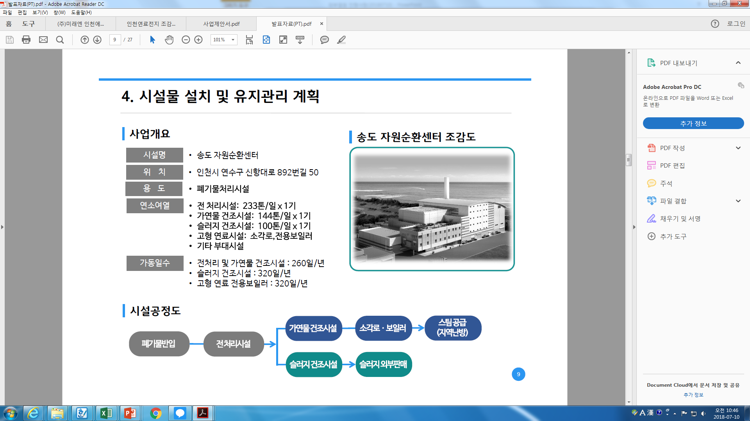
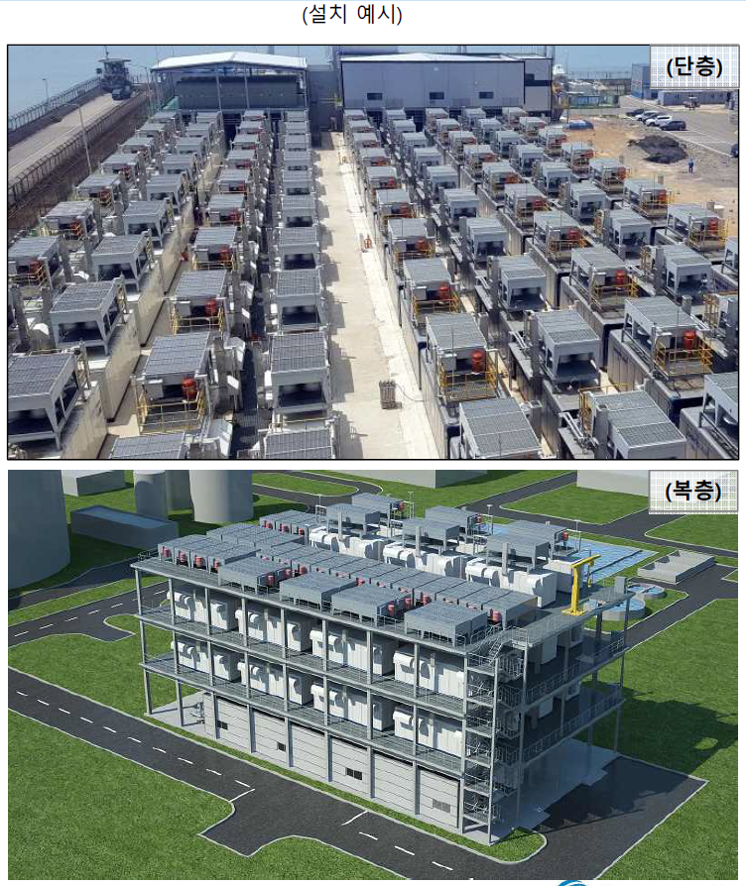
참고 8. [미활용 저가 열원 개발]열원 확보 (2/4)
송도자원순환센터
소각여열
(3호기)
위 치 : 송도자원순환센터 내 3호기 신규 설치 (송도동 380번지)
시설규모 : 생활폐기물 소각 설비 250톤/일 (기존설비 : 500톤/일)
총사업비 : 950 억원 (정부지원금 2/3 + 민간자본 1/3)
참 여 사 : 테크로스 外 FI, SI (출자비율 미정)
사업기간 : 사업개시부터 20년간
연소여열 : 연간 160천Gcal (20Gcal/h)
수열가격 : 미정
진행경과 : ’21.6 소각장 증설 공동추진 합의서 체결(인천종합, 테크로스)
인천 북항
연료전지
위 치 : 인천시 서구 원창동 394, 394-21 / 약 48,000평
설비용량 : 39.6MW, PAFC(인산형 연료전지)
총사업비 : 약 2,500억원
참 여 사 : 한국토지신탁(투자/운영), 삼천리ES(EPC)
두산퓨얼셀(주기기공급), 인천도시가스(가스공급)
수 열 량 : 22.5Gcal/h
진행현황 : 데이터센터 구축 타당성 용역 진행중(’23. 4Q) 데이터센터 사업가능 여부에 따라 연료전지 발전소 추진예정

Slide 33
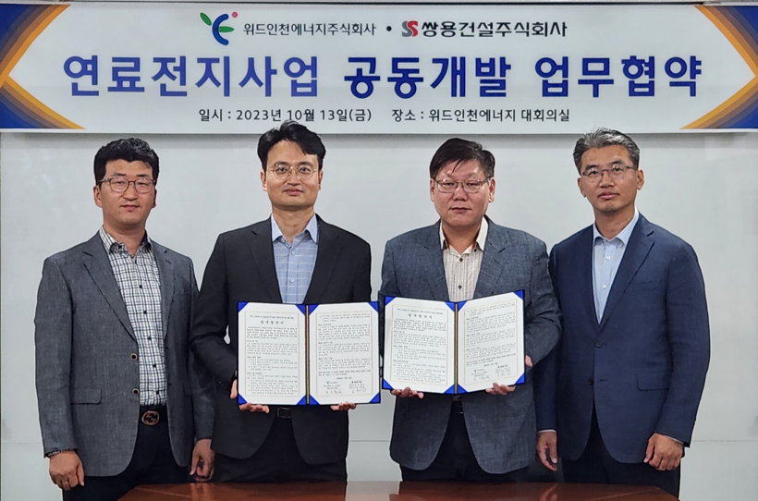
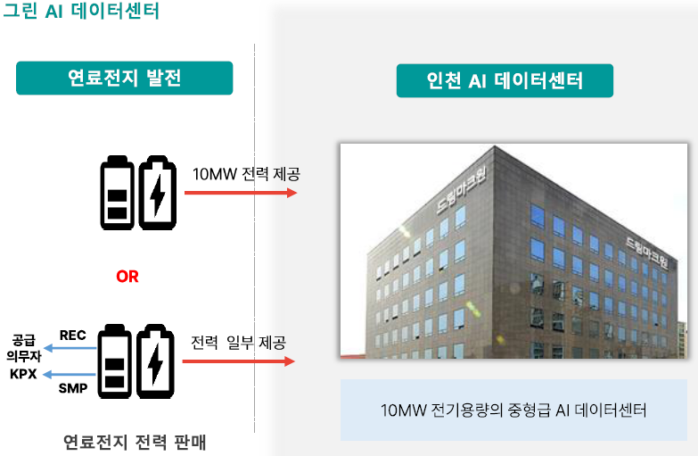
참고 8. [미활용 저가 열원 개발]열원 확보 (1/4)
위드인천E
연료전지
(쌍용건설)
위 치 : 인천시 남동구 논현고잔로 173(위드인천E 유휴부지 내)
설비용량 : 10MW, PAFC(인산형 연료전지)
총사업비 : 약 500억원
참 여 사 : 쌍용건설 등
수 열 량 : 연간 47천Gcal (6Gcal/h)
수열가격 : 협의예정(남부소각장 소각열 단가 수준)
위드인천-쌍용건설간 연료전지사업 MOU 체결(23.10월)
향후일정 : ‘24.1Q 발전사업허가, CHPS 낙찰 / ’25.1Q 착공
/ ’26.1Q 준공 및 열거래 개시
위드인천E
연료전지
(드림라인)
위 치 : 인천시 남동구 논현고잔로 173(위드인천E 유휴부지 내)
설비용량 : 10MW, PAFC(인산형 연료전지)
총사업비 : 약 500억원
참 여 사 : 드림라인 등
수 열 량 : 연간 47천Gcal (6Gcal/h)
수열가격 : 협의예정(남부소각장 소각열 단가 수준)
연료전지 + 데이터센터 결합된 사업모델 검토
향후일정 : ‘25.1Q 발전사업허가, CHPS 낙찰 / ’26.1Q 착공
/ ’27.1Q 준공 및 열거래 개시

Slide 34
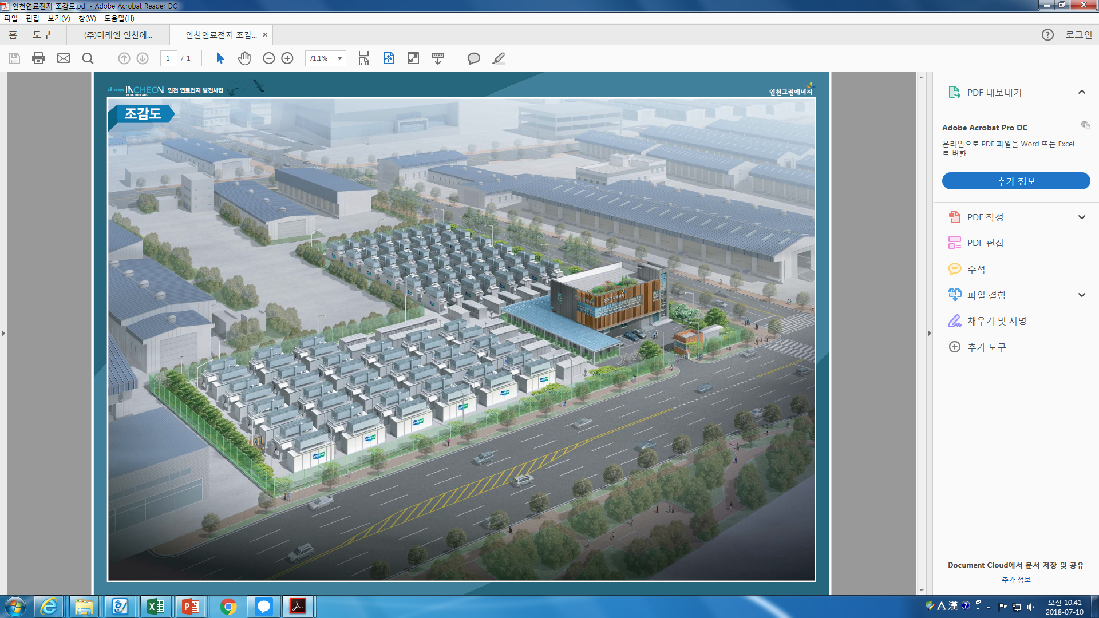
참고 8. [미활용 저가 열원 개발]열원 확보 (3/4)
인천연료전지
위 치 : 인천시 동구 송림동 두산인프라코어 출하장 / 약 3,000평 [기존 500A 배관에서 1km 이내 위치]
설비용량 : 40MW, PAFC(인산형 연료전지)
총사업비 : 2,347 억원
참 여 사 : 한수원 60%, 삼천리 20%, 두산건설 20%
수 열 량 : 연간 160천Gcal (20Gcal/h)
수열가격 : 계절별 22천원~27천원, 도시가스 연동
진행경과 : ’18.8 SPC설립 / ’19.4Q 착공 / ’21.1Q 시운전, 열거래 개시
송도자원순환센터
SRF
연소여열
위 치 : 송도자원순환센터 신규 고형연료보일러 연소여열
시설규모 : 고형연료 전용보일러 90톤/일, 전처리시설 223톤/일
총사업비 : 630 억원
사업기간 : 사업개시부터 10년간 (이후 10년 연장)
연소여열 : 연간 60천Gcal (4.4~7.7 Gcal/h) 미래엔인천에너지와 50:50 공동수열 (미래엔 보유 기존배관 이용)
수열가격 : 22,500원/Gcal (미래엔인천 배관사용료 3,500원/Gcal 별도)
진행경과 : ’18.8 계약체결 / ~’19.9 설계,공사 / ’19.10 시운전, 준공

Slide 35
참고 10. [유후부지 활용 연료전지 개발] 열원 확보
위드인천 부지 내 연료전지 (12G/h (6G/h + 6G/h))
저가열원 개발로 동절기 고가 열원 대체하여 20억원/y 수익개선 기대
쌍용건설(23.10월 MOU), 드림라인(데이터센터 연계)등과 사업검토 진행 中
연료전지 사업 유치
유휴부지 현황
유휴부지 활용하여 20MW(10MW x2) 연료전지 사업 유치
(유휴 3.4천평/ 11,530㎡)
저가열원 확보를 통한 약 20억원/y 손익개선 기대
사업구조
부지현황
구 분 | 내 용
대지면적 | 38,111㎡(11,549평)
여유면적 | 11,351㎡(3,440평)
건폐율 | 법정 50%이하
용적율 | 법정 250%이하
위드인천
Equity
Debt
드림라인 데이터센터
+
연료전지10MW
SI, FI, CI
PF조달
부지제공(임대)
열수급
O&M협력
주민수용성 확보 지원
쌍용건설
10MW
15%
85%
SPC
약 9만Gcal
PAFC 20MW
(약 1천억원)
(손익 +20억원)

Slide 36
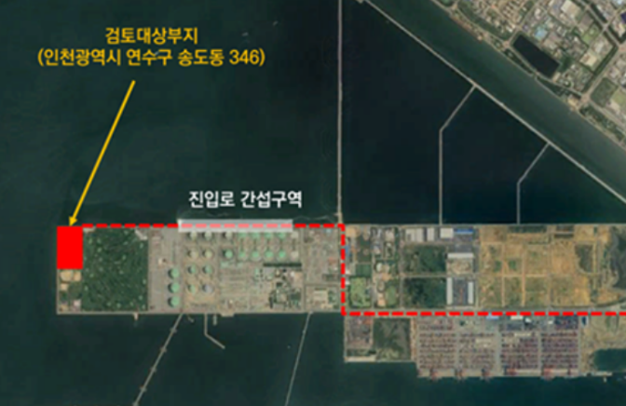
참고 9 . [신규열원 건설 추진] 현안 (1/3)
주요현안
신규 열원 부지
인천도시공사 부지의 열배관, 송전선로 등 설치를 위한 진입로 협소
- Shield TBM 등 특수공법 도입시 건설투자비 증가
→ 특수공법 회피를 위한 KOGAS인천기지 부지점용 협의 필요
건설투자비 증가 및 용도변경 후 매각절차 등 매입일정 불확실
→ 인천 남항 인근 사유지 매입 검토
주민수용성
지역주민단체(올댓송도)의 사업허가증 정보공개 청구
→ 사업허가증 미공개 논리 개발 및 법무 대응
신규열원 건설에 따른 주민보상방안 마련 요구
→ 전력산업기반기금 활용 및 주민 편익 향상 방안 제시
구분 | 변경허가 내용
1차 변경허가 (진행중) | • 최대열부하 변경 (961.3 → 1,108.8Gcal/h) • 설비용량 변경 (1,190.3 → 1,176.2Gcal/h)
2차 변경허가 | • 포스코 발전배열 공급능력 제외 (-323Gcal/h) • 500MW급 신규 CHP 반영
변경허가 신청
변경허가 신청시 도시공사부지 활용 동의서 제출 불가
→ 도시공사 배임 등 사유로 동의서 대체 부지활용 협약 체결 및 제출
‘24.4월 총선 주요 지역현안으로 신규열원이 포함되지 않도록 관리
→ 총선 이후 변경허가 신청 검토

Slide 37
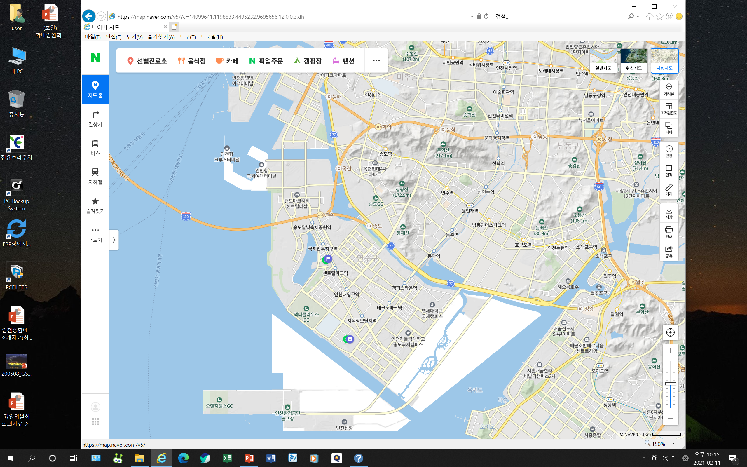
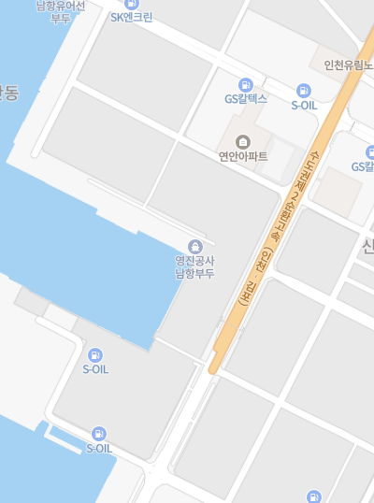
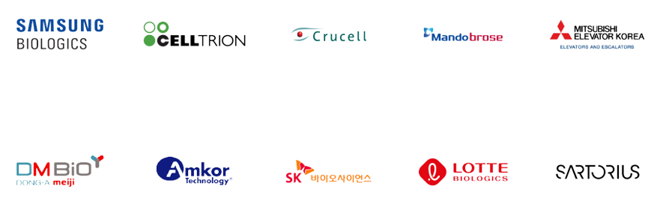

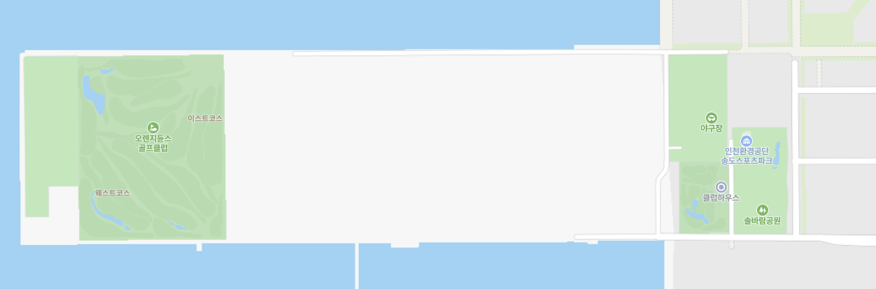
참고 9. [신규열원 건설 추진] 투자비 (2/3)
투자비 및 현황
(단위: 억원) | 346번지 |  | 사유지
열원설비 | 5,290*
기술용역비 등 | 774
소 계 | 6,064
 | 가스공사통과 | 지하터널
부지비 (2만평) | 786 |  | 1,800
열수송관 | 1,922 | 3,781 | 895
가스/상수도관 등 | 783 |  | 425
소 계 | 3,491 | 5,275 | 3,120
합 계 | 9,555 | 11,407 | 8,646 (296)
현황 및 이슈 | 주거지 원거리 위치 부지 확보 용이 KOGAS 부지통과 협의 要 - 통과 불가시 투자비 증가 |  | 용도변경 불필요 부지 선매입 / 높은 부지비 주민수용성 확보 절차 증가 필요부지 확보 지속 추진
사유지
남항
공원
346
번지
가스공사
* 나래에너지 및 왕숙지구 공사비 평균 적용
* 건중이자 및 예비비 불포함

Slide 38
참고 9. [신규열원 건설 추진] 투자비 (3/3)
투자비 및 현황
(단위:억) | 346번지 |  |  | 379번지 | 남항공원 | 영진공사
 | CASE I CM 반영 | CASE II | CASE III
열원설비 | 5,290
연계 (위드인천에너지) | 538
기술용역비 | 236
소 계 | 6,064
부지비용 | 786 | 786 | 786 | 606 | 924 | 1,530
열수송관 | 708 | 2,499 | 1,677 | 493 | 406 | 512
가스배관 | 378 | 378 | 378 | 330 | 104 | 218
상수도배관 | 330 | 323 | 330 | 303 | 189 | 207
송전선로 | 953 | 1,021 | 953 | 770 | 252 | 383
가압장 | 261 | 261 | 261 | 261 | - | -
냉열설비 | 75 | 75 | 75 | 75 | - | -
소 계 | 3,491 | 5,343 | 4,460 | 2,838 | 1,875 | 2,850
합 계 | 9,555 | 11,407 | 10,524 | 8,902 | 7,939 | 8,914

Slide 39
참고 11. [운영/설비 안정성 등 개선] 축열조 2만톤 건설 (1/4)
공사 개요 및 추진 현황
주요설비 : 축열조(20,000㎥, ID 27.8m, H 35m), 순환펌프(16㎥/h, 25m), Electric Heater(125kW), 밸브, 온도전송기 등
설치 장소 : 소내 테니스장 부지 활용(강당 철거 필요)
준 공 일 : 2025년 2월 28
예 산 : 105억원(공사비: 99억, 설계비: 6억) [건가/외주비/기타]
구 분 |  | 추정가격( 낙찰율80%적용) [억원] | 분야별 진행 실적 및 현황
공사비 및 설계비 | 기 계 | 73.7(59.0) | · ’23.1~9 기본설계 도서, 내역서, 입찰 안내서 검토 완료 · ‘23.10 중순 축열조 설치 입찰공고 준비 중(전기공사 포함) · ‘23.10 ~ 배관 및 사급자재 입찰 안내서 작성 중
 | 배 관 | 12.5(10.0)
 | 계 전 | 5.7(4.6)
 | 토 목 | 32(25.6) | · ’23.1~9 기본설계 도서, 내역서, 입찰 안내서 검토 완료 · ‘23.10.11 토목, 건축분야 입찰공고(강당 철거 및 축열조 기초)
 | 건축(철거포함) | 3.0(2.4)
 | 설 계 | 2.8 | · ‘23. 1 계약 : ㈜드림이엔지(기계/계전/건축) & ㈜한국종합기술(토목) · ‘23.4 타당성검토 완료 · ‘23.9 기본설계 및 분야별 설계내역서 및 입찰 안내서 작성 · ’23.10 공사업체 선정 이후 실시 설계 예정
 | 소 계 | 129.7(104.4)
추진 계획
‘23.10 현재
2023
1Q
2Q
3Q
4Q
2024
1Q
2Q
3Q
4Q
2025
1Q
설계용역
계약
준공(02.28)
타당성검토
완료
철거, 토목공사
착공
기계공사
착공
배관 및
계전공사 착공
기본설계
입찰안내서
완료
철거 인허가
및
증설공사
인허가
축열조 충수
및
수압시험

Slide 40
참고 11. [운영/설비 안정성 등 개선] 축열조 2만톤 건설 (3/4)
주요 단가 변동 | SMP(원/kW) | LNG 가스단가(원/ton) | PLB 가스단가(원/ton)
SMP 평균 CASE (’19~21 3년 평균) | 84 | 663,415 | 887,002
SMP 급등 CASE (’22년 1~4월 평균) | 186 | 1,465,931 | 1,437,204
증감률 | +121% | +120% | +62%
주요 가정 | 산정 방식 | 개선효과(백만원)
 |  | SMP 평균 CASE (3년 평균 단가 적용) |  | SMP 급등 CASE (‘22년 1~4월 단가 적용)
 |  | 2만톤 증설 | 3만톤 증설 | 2만톤 증설 | 3만톤 증설
기동횟수 절감 | - CHP 기동횟수를 최소화 / CHP 최대 연속가동 가정 | 540 | 713 | 1,125 | 1,487
동절기 PLB 생산량 감소 | - 미래엔 판매 물량 축열 → PLB 기동 대체 및 최소화 - 축열조 증설 통한 PLB 생산량 감소 효과 | 146 | 214 | 216 | 326
SMP 취약구간 회피 | - 동절기 SMP 취약 구간 발전기 정지 | 45 | 75 | 150 | 250
열수급 안정성 확보 | - 급전(Mode4) 및 송전 제약 시 열손실 최소화 - 하절기 연속 급전시 폐열량 축열 → 수열량 저감 | 103 | 152 | 134 | 194
열제약 사전 승인 입찰 오차 → 폐열 손실 최소화 | - 열제약 사전 승인 제도 도입시 입찰 오차에 따른 폐열 → 축열 | 134 | 108 | 272 | 218
O/H기간 PLB 가동 감소 | - O/H기간 수열량 부족 시 PLB 생산량 + PLB 열공급 대체 효과 | 36 | 54 | 52 | 78
온실가스 배출량 감소 | - PLB 가동량 감소에 따른 온실가스 배출량 감소 | 5 | 9 | 5 | 9
초과배출 부과금 감소 | - CHP 기동횟수 감소에 따른 초과배출 부과금 비용 감소 | 4 | 5 | 4 | 5
합 계 |  | 1,014 | 1,330 | 1,958 | 2,568
Notes:
인천시 토지 1만800평, 227억원 현물출자(토지 390억원으로 증액, 중간평가)

Slide 41
참고 11. [운영/설비 안정성 등 개선] 예비품 공유 MOU
구 분 | 예비품 보유현황 | 필요 예비품
가스터빈 | 고온부품(Hot Gas Path Parts) : 1set 로드기어(기어, 3S 클러치) : 1set Lube Oil Pp : 1set Mark-Vie : Controller IOPack GTG Exciter & SFC 예비품 가스누출감지경보 설비 | 가스터빈 로터 (압축기 Blade 포함) IGV set 가스유량조절밸브(Gas Control Valve)
증기터빈 | Main Oil Pump Parts Steam Turbine Casing 볼트, 너트, 와셔 - 전체 수량의 10~20% 보유 Controller, Speed Detector, STG Exciter Governor E/H Converter | Main Stop Valve Parts: 볼트 1set Steam Turbine Labyrinth Packing
부속설비 | 회전기기류 베어링 1Set Valve 소모품 DCS 중요자재(Controller, IO Card 등) 중요밸브 Positioner, 공기압축기 PLC 등
타사 호환성 및 MOU현황
구분 | 북제주 (6FA.03) | 신인천/파주지사 (타기종) | 고려아연 (6FA.03) | 양산지사 (6FA.03) | 해외(6FA)
고온부품호환 | 가능 | 불가 | 불가 (세부기종상이) | 불가 (세부기종상이) | 265기 (‘23.6현재)
로터호환 | 불가(Part No. 상이) | 불가 | 불가 | 불가
Mark VI-e | 가능 | 가능 | 가능 | 가능
MOU체결 | 체결(자재/기술공유) | 체결(자재/기술공유) | 미체결 | 미체결
국내추진현황 | S-Oil Shaheen(울산): 건설 중(‘26준공) / GS칼텍스(여수): 타당성 검토 / S-Oil : 기본설계 중

Slide 42
참고 11. [운영/설비 안정성 등 개선] 계획예방정비공사
계획예방정비 공사
- 설비의 성능유지 및 고장을 예방하고 기기의 신뢰도 및 성능을 향상시키고자 시행하는 정기적인 정비
계획예방정비 시행
- 주기기 정비 기준으로 계획예방정비 주기를 결정함
※ Factored Fired Hours(FFH) : 가스터빈 기동시간 / Fired Starts(FS) : 가스터빈 가동횟수
2023년 | 2024년 | 2025년 | 2026년 | 2027년 | 2028년 | 2029년 | 2030년 | 2031년 | 2032년
- | ST A급 | - | ST A급 GT#2 HGPI | GT#1 HGPI | ST A급 | - | ST A급 | GT#2 MI | GT#1 MI ST A급
주 기 기 | 정 비 명 칭 | 정 비 주 기 | 정 비 사 항
가스터빈 | Hot Gas Path Inspection (HGPI) | ㆍFFH : 24,000 ㆍFS : 900 | ㆍ연소기 분해점검 ㆍ터빈부품 분해점검
 | Major Inspection (MI) | ㆍFFH : 48,000 ㆍFS : 2,400 | ㆍHGPI 점검 ㆍ로터 분해점검 ㆍ압축기 및 베어링 점검
증기터빈 | A급 | ㆍ2년 | ㆍ베어링 분해점검 ㆍ로터, 케이싱 및 블레이드 점검

Slide 43
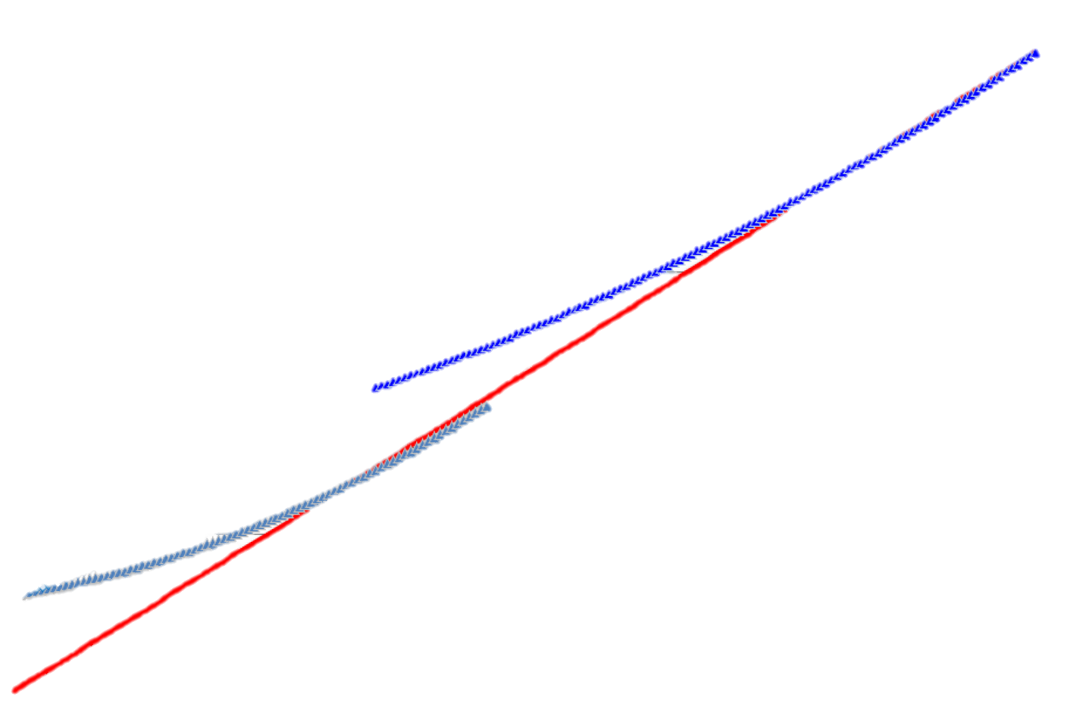
참고 12. [제도변경 대응] 조합별 비용함수 (1/2)
산출 논리: 가동률 60% 이상인 동절기 기간 (12~2월) GSE 가정 시간대별 MP에서 증분비+무부하비50% 미만 구간 비율 산출 (동절기 평균 98%)
1) MP > 기존 열제약 정산금 (증분비+무부하비50%) -> 피해 없음
2) 기존 열제약 정산금 > MP -> 무부하비 미보상 (해당 구간 비율 산출)
조합별 비용함수 개념 및 변경 시 영향
① 단일함수 → 조합별 함수 변경
② 조합별 비용함수 영향
(기존) 1:1 부하 2점 2:1 부하 2점 → 단일 이차함수 1EA 산출
(변경) 1:1 부하 3점 2:1 부하 3점 → 각 조합별 이차함수 2EA 산출
〮 전력정산 구조 : MP + 무부하비*
〮 증분비/무부하비 구성비율 변동에 따라 무부하비 소실
무부하비50%
증분비 / 무부하비 구성비 변동
MP
무부하비 소실
2:1 조합별 비용함수
증분비
① 구성비율 변경 (증분비/무부하비) ② 무부하비 손실
구분 | 증분비 | 무부하비 | 비율 | 열제약정산
단일 | 165 | 20 | 10% | 175
조합별 | 82 | 103 | 55% | 134
증분비
현행 단일함수
기존대비
무부하비 증가
1:1 조합별 비용함수
단일함수
조합별함수
무부하비* : Min ( Max((증분비+무부하비50%) – MP, 무부하비50%), 0)
조합별 비용함수 개정 대응
인천종합에너지를 주축으로 대응 결과, 조합별 비용함수 적용시점 이연으로 약 63억 손익 감소 방어
일시 | 상세 내용 | 비고
‘20년 12월 | 조합별 비용함수 도입의결 | 제20-6차 규칙개정위원회
’21년 1월 - ‘22년 10월 | 전력거래소-사업자간 W/G 구성 및 단일비용 함수 적용유지 등 규칙개정 협의 W/G 구성 : 인천종합에너지, 인천공항에너지, 지역난방공사, 전력거래소, 한전, 전문가 참여 | 산업부 면담 (전력시장과) 전력 W/G 4차 회의 진행
’23년 7월 | 제23-5차 규칙개정안 제출 (조합별 비용함수 도입일정 연기) 규칙개정안 인천종합에너지 대표 발의 (위원회 상정보류, 전력거래소 검토 후 재상정 결론)
‘23년 9월 | 조합별 비용함수 도입일정 연기 관련 W/G 협의 진행 (’23.11월 → ’26.01월 시행) 제23-7차 규칙개정안 제출 (전력거래소 발의)
‘23년 10월 | 10/20 규칙개정위원회 안건 통과 | 조합별 비용함수 ‘26.01월 시행

Slide 44
참고 12. [제도변경 대응] 조합별 비용함수 (2/2)
① 전력 정산금 구조
③ 조합별 변경시 월별 정산금 변경 분석
열제약 정산 구조 : MP + 무부하비 일부 보상
무부하비 보상 : Min( Max(열제약정산금-MP, 0), 무부하비50%) → MP 초과 열제약 정산금 / 무부하비 50% 범위 내 보상
단위: 억원
24년 | 1월 | 2월 | 3월 | 4월 | 5월 | 6월 | 7월 | 8월 | 9월 | 10월 | 11월 | 12월 | 합계
가동률 | 93% | 93% | 57% | 38% | 17% | 12% | 28% | 29% | 10% | 19% | 44% | 93% | 46%
MP 정산 | 225 | 206 | 140 | 50 | 11 | 18 | 48 | 49 | 15 | 30 | 68 | 186 | 1,046
무부하비보상 | 13 | 13 | 8 | 4 | 1 | 1 | 3 | 3 | 1 | 2 | 5 | 11 | 66
동절기 | 월별 가동률 90% 초과
 | 열제약 정산금 > MP 구간 비율(97% 이상)에 따라 무부하비 미보상액 산정
간/하절기 | 월별 가동률 50% 미만
 | 실적 기준 간/하절기 급전 및 MP 체리피킹 확대로 무부하비 미보상 미산정
② 제도별 전력 정산 예시
‘24년 정산단가 | 증분비 | 무부하비 | 열제약정산금
기존 (단일함수) | 145 | 17 | 154
조합별 함수 | 72 | 90 | 116
기존 정산구조
변경 정산구조
MP
무부하비
154원
정산 미변경
단일함수 열제약
145원
단일함수 증분비
무부하비 미보상
116원
조합별함수 열제약
무부하비 보상

Slide 45
참고 13. [DX 현황 및 추진 계획] - 요약
구분 | 내용
DH 운전 자동화 | 의미 : 복잡해진 DH운전의 일부분을 자동화 배경 : 외부 열원 연계 추가에 따른 운전원 업무 부담 증가 효과 : 인적 실수 예방, 운전 효율 향상 및 운전원 업무 부담 감소
사용자 설비 모니터링 시스템 | 운전 상황 공유로 고장시 긴급대처 가능, 현장 출동 최소화
공동주택 열수요 관리 시스템 | 동절기 고부하시 PLB 가동시간을 감소시키기 위해 열부하 감소 유도 필요 스마트 계량기 도입 등을 통해 개별 세대의 열 데이터 관리 PLB가동 최소화 및 추후 개별세대 고객 데이터를 활용해 다양한 서비스 제공 및 사업영역 발굴 가능
SCR 저온촉매 | SCR 저온촉매 : 저온에서도 질소산화물 저감 효과를 낼 수 있는 촉매 배경 : 기동초기 저온구간에서 발생하는 다량의 질소산화물(NOX) 저감기술 부족
지역난방열 저탄소 제품 인증 | 감축수단 검증을 통해 ‘국가 온실가스 감축 목표’ 이상으로 온실가스 감축을 달성한 제품에 대한 인증 탄소저감 효과 홍보, 공공기관 녹색제품 구입 Needs 충족

Slide 46
참고 13. [DX 현황 및 추진 계획] - DH 운전 자동화
배경
외부 열원 연계 추가에 따른 운전원 업무부담 증가
수동 설계된 운전 방식의 자동화를 통한 운전 효율 향상 필요
추진내용
교대근무자 Pain Point 수렴
4 그룹 근무자 전원 의견 수렴을 위한 설문조사 시행
세부 협의사항 면담 진행
17개 요청사항 확인
Pain Point 수렴하여 점진적으로 DH 운전 자동화 및 인적 실수 방지 등 지속적으로 추진 예정
요청사항 중 적용 가능성 검토
총 6개 적용 사항 선정
소규모, 시급성을 고려하여 순차적 적용 예정
지속적으로 Paint Point 수렴하여 업무 부담 감소 도모
추진실적
및 계획
’23.8
’23.10
’23.11
Pain Point 수렴 설문조사 및 면담
자동화 범위 및 적용가능여부 검토
자동화 로직 적용
시스템 최적화
기대효과
수동운전으로 설계된 DH 운전의 자동화로 인적 실수 예방
현재 펌프 등의 운전을 수동에서 일부 자동화 함으로서 운전효율 향상 및 운전원 업무 부담 감소

Slide 47
참고 13. [DX 현황 및 추진 계획] - 사용자 설비 모니터링 시스템
배경
구축아파트일 경우 배관(난방, 급탕) 부식으로 보수가 많아 지역난방에 대한 불만족 확산 우려
업무용의 경우 흡수식 냉동기 운전 어려움 (냉방개시시 배관 Line Up, 진공상태 점검 등)
추진내용
기계실 근무자 Pain Point 수렴
As - Is
To - Be
기계실 근무자 업무 분석
설문조사
1차측 모니터링 : HTMS, GIS
2차측 모니터링 :없음
1차측 모니터링 : HTMS, GIS
2차측 모니터링 :난방, 급탕, 냉방,세대(스마트미터)
열량계 검침 시스템 통합 검토
원격검침시스템과 열배관감시시스템과의 통합 가능성 검토
추진실적
및 계획
’23.11
’23.12
’24.02
’24.11
시범 사용자 선정
업체/투자비 결정
사용자 설비 파악
프로토 타입 구축
구축 효과 도출
기대효과
운전상황 공유로 고장시 긴급 대처
설비고장, 운전미숙에 따른 요금 분쟁 최소화
민원해결을 위한 현장 출동 최소화
Heat DR 연계
O&M 사업화 도모

Slide 48

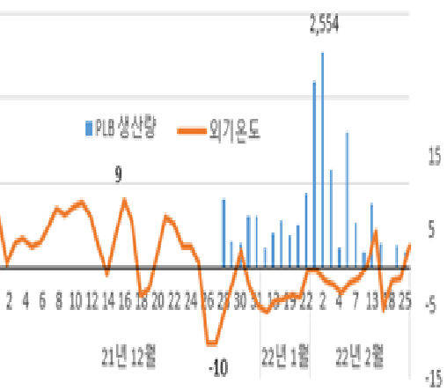
참고 13. [DX 현황 및 추진 계획] - 공동주택 열수요 관리 시스템
배경
동절기 고부하시 열부하 감소를 유도하여 PLB 가동시간을 감소시키는 수요관리 필요성이 대두
스마트 계량기 도입 등 개별 세대의 열 데이터 관리가 가능한 환경 조성
구축
사항
추진 방향
솔루션 업체 조사(케빈랩)
고객 재정의(관리사무소→개별 세대) 자체 워크샵 진행 예정
열수요 관리 시스템(Heat DR) 개발
시범 적용 단지 선정하여 구축 효과 확인
(사용자설비 모니터링 시스템과 연계 검토)
PLB 가동시 변동비 역마진에 의한 공헌이익 감소(생산단가>판매단가)
동절기 고부하 시
열부하 감소를 위한 수요관리 필요
기대
효과
Peak 부하 감소를 통한 PLB 운영 최소화
개별세대 고객 데이터를 활용한 다양한 서비스 제공 및 사업 영역 발굴
추진
계획
’23.2
’23.11
’23.12
’24.03
동절기 열수요
관리 검토
고객재정의
워크샵
플랫폼 구축비용
업체 검토
프로토타입 제작
(사용자설비 모니터링 시스템 연계 검토)

Slide 49
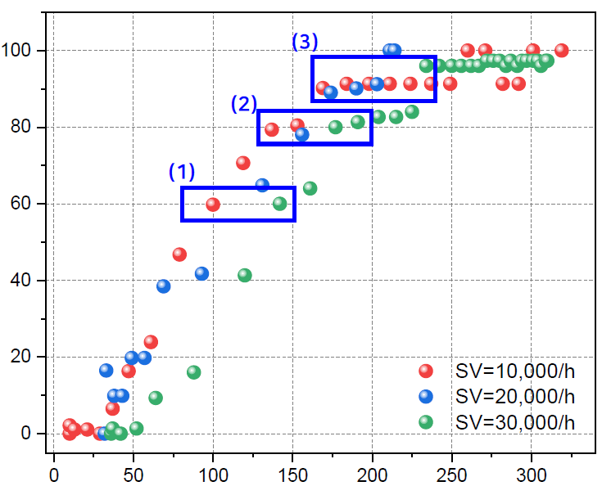

참고 14. [환경변화 대응] - SCR 저온촉매
SCR
화석연료 연소 → 발생하는 질소산화물(NOX) 탈질 기술
환원제(암모니아)+촉매+NOX → 질소(N2)+수증기(H2O)
PAIN
POINT
기동초기 저온구간에서 발생되는 다량의 질소산화물(NOX) 저감기술 부족
추진
현황
[설치 현황]
[중간 결과]
Fuel GAS Condition
GAS station
75
Elec. H/E
De NO_{X} efficiency(%)
AIR
LNG
배열회수
보일러
현 적용촉매 효율
G
압축기
가스터빈
발전기
SCR 설비
Temperature(℃)
기술
개발
180 ℃ 이하 중저온 고효율 탈질 촉매 개발 및 Pilot 규모 실증 추진 중
 | 現 적용 촉매 |  | 개발목표
 | 180℃ | 240℃ | 180℃ | 240℃
탈질효율 | 40% | 90% | 90% | 92%
* SCR(Selective Catalytic Reduction : 질소산화물 저감장치)

Slide 50

참고 14. [환경변화 대응] - 지역난방열 저탄소 제품 인증
배경
호텔, 공공기관 등 업무용 시설의 친환경 인증 Needs 충족 필요
지역난방 열에너지 탄소배출 저감효과 홍보 필요
추진
현황
주관기관 | 한국환경산업기술원
인증기준 | 저탄소 제품 동종제품 (한국지역난방공사) 평균 배출량보다 적은 제품 인증부여
(단위: kgCO2/GJ)
구분 | 인증기준 | 인천종합에너지 | 비고
탄소배출량 기준 | 66.6 | 56 | ‘22년 기준
기대
효과
‘제품 전과정 평가를 통하여 환경영향 최소화 확인 및 주민홍보 기대’
기후변화 대응
ESG 경영
공공기관 녹색제품
2050 탄소중립 선언(’21) - 지역난방열 및 전기사용에 따른
탄소저감 효과 홍보 필요
친환경 및 사회적 책임경영 실천
지역사회 이해관계자와 소통 및 Needs 충족
온실가스 감축활동 추진 및 환경영향 최소화
녹색제품 구매촉진에 관한 법률(’21)
공공기관 각종 물품 구입시 녹색제품으로 의무 구입
공공기관 녹색제품 구입 Needs 충족

Slide 51


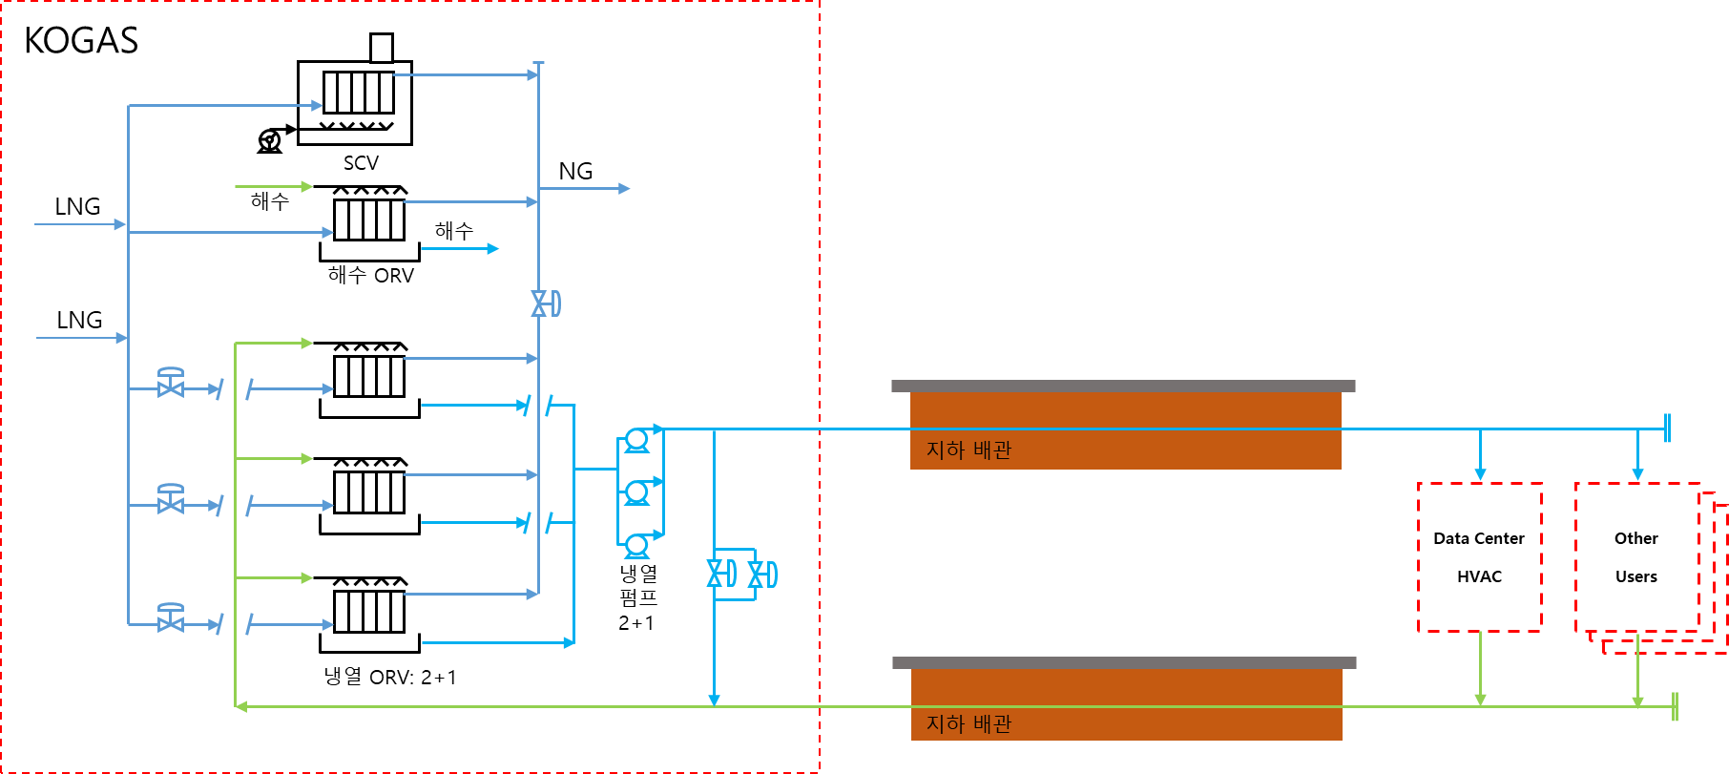
참고 14. [환경변화 대응] - LNG기화열 활용 냉열 공급
Chilled Water Piping방식
LNG
(-162℃)
NG
(5℃)
공급: 7°C
사용공장: 6~9공장
연간사용량: 171,579Gcal/년
- 최대 10,000usRT(200ton/h)
ORV 또는 Shell & Tube 기화기
회수: 12 °C
KOGAS
INTECO
SBL
냉열 생산 및 판매
- 기화량: 200ton/h
(평균기화량: 1,556ton/h)
냉열회수설비 및 열배관 투자
- 투자비 : 611억
냉열 사용​ - HVAC, 냉동 및 냉장 창고
냉열 중간 판매 수익 기대
- NPV : 16,906백만원, IRR : 9.45%
* 냉열구매단가: 10,000원/Gcal 가정
* 냉열판매단가: 62,490원/Gcal 가정
절감 효과
- 연료절감: 2,994 ton/년
- 탄소절감: 8천 CO2​/년
절감 효과
- 전력절감: 34천 MWh/년
- 탄소절감: 15천 CO2/년
추진 계획
- 냉열단가 산정방식 산업부와 협의
추진 계획
- 냉열사업 타당성 용역 검토
추진 계획
- ’24년 6월 6공장 설계 예정, 반영여부 미정
※ ORV (Open Rack Vaporizer) : 액화천연가스를 스프레이되어 분사되는 물(해수)과 열교환을 통해 천연가스로 기화시키는 장치

Slide 52
참고 14. [환경변화 대응] - 전기차 충전 사업
충전기설치 시장현황
23년 누계실적
대상시설 |  | 설치기한
공공건물 및 공중이용시설 | 공공기축시설 | 2023년 1월 28일
 | 기타 기축시설 | 2024년 1월 28일
100세대이상 아파트 및 기숙사 |  | 2025년 1월 28일
지방자치단체 설치 주차장 |  | 2023년 1월 28일
구 분 | 2022년 |  | 2023년 |  | 누계
 | 완속 | 급속 | 완속 | 급속 | 완속 | 급속
충전기 | 79 | - | 29 | 4 | 108 | 4
개소 | 6 | - | 2 | 4 | 8 | 4
*완속 : 인천아라초등학교 2기(운영), 인천글로벌캠퍼스 27기(설치준비중)
*급속 : 송도국제도시 공원 4개소 충전기설치(100kW, 2CH, 설치중))
완속충전기(100세대이상 아파트)
- 남동구, 연수구 충전기보급율 표본조사 : 약85%
* 무공해누리집 등록기준으로 실제보급율과 차이 있음
- 충전기 설치여건이 좋은 시설(경제성확보)은 기설치됨
- 보조금 없이 자체투자 경제성 확보 어려움
24년 추진계획
지자체 관련기관 충전기 설치영업 중점추진
국가 보조금 연계사업 추진(무공해차 전환 브랜드사업 등)
* 충전기 설치목표 : 완〮급속 충전기 30기
급속충전기(공공건물 및 공중이용시설)
- 설치유예기간 근접에 따라 설치의무시설 설치 중 또는 설치완료됨
* 무공해차 전화 브랜드사업 연계 추진중
- 의무설치 시설 외에 주차장을 중점으로 영업추진
* 공원주차장 또는 50면 미만의 소규모 공영주차장 등

Slide 53
참고 1. 경영 성과 – '24년 목표 (인천종합에너지)
가스단가, SMP, 열판매단가 등 : +47억
도·소매 열판매량 등 : +138억
용량요금 및 기타매출 : △1억
(단위: 억원) |  | '23년 추정 (A) | '24년 목표 (B) | 차이 (B-A)
매출액 |  | 3,035 | 2,661 | △374
열매출 |  | 1,063 | 1,285 | 222
전기매출 |  | 1,870 | 1,282 | △588
기타매출 |  | 102 | 94 | △8
공헌이익 |  | 754 | 938 | 184
OPEX |  | △212 | △268 | △56
배출권 수익/비용 |  | 16 | 23 | 7
감가상각비 |  | △205 | △200 | 5
영업이익 |  | 353 | 493 | 140
순금융비용 |  | △73 | △102 | △29
영업외손익 |  | 14 | 3 | △11
법인세 |  | △54 | △86 | △31
세후이익 |  | 240 | 307 | 67
지역열판매량, 천Gcal |  | 875 | 997 | 122
도매열판매량, 천Gcal |  | 179 | 154 | △25
외부수열량, 천Gcal |  | 457 | 545 | 88
전기판매량, 천MWh |  | 817 | 759 | △58
LNG, 천원/톤 ^{*)} |  | 1,491 | 1,128 | △363
SMP, 원/KWh ^{*)} |  | 179.2 | 135.6 | △44
소매 열요금, 원/Gcal ^{*)} |  | 104,690 | 116,220 | 11,530
목표 대비 차이 분석
가스단가 및 SMP 효과 : +28억 (외부수열 단가 효과 포함)
소매 판매 및 단가 효과 : +163억
도매 판매 및 기타 효과 : △6억
도매 효과 △5억
기타매출 △8억 / 용량요금 +7억
(단위 : 억원) |  | ‘23년 | ’24년 | 차이
열 | 매출액 | 1,063 | 1,285 | +222
 | 변동비 | △827 | △924 | △97
전력 | 매출액 | 1,708 | 1,113 | △595
 | 변동비 | △1,454 | △800 | +654
용량요금 |  | 162 | 169 | +7
기타 |  | 102 | 94 | △8
공헌이익 |  | 754 | 938 | +184
OPEX : △56
ㆍ 지급수수료 : △27 (SSF 비용 증가 및 신규열원 관련 비용 등)
ㆍ 급여성 : △14 (임금인상분 및 전년도 퇴직급여 감소분 정상화)
ㆍ 수선유지비 : △7 (ST A급 정비에 따른 비용 증가)
감가상각비 : +5
ㆍ 전년도 저장품 비용인식 (’23년만 적용)에 따른 차이분
금융손익 : △29
ㆍ 이자수익 감소 : △10 (운용자금 감소)
ㆍ 차입금 증가 : +866
*) 물량가중평균 단가

Slide 54
참고 1. 중장기 재무현황 – 투자 계획 (인천종합에너지)
(단위 : 억원) | 투자명 | 투자 내용 (자세히) | '24~'28 합계 | 2024 | 2025 | 2026 | 2027 | 2028
CAPEX | 발전소 설비개선 | 계획예방공사 자산화 포함 | 50 | 10 | 10 | 10 | 10 | 10
 | 열배관공사 : 고시지역(송도,논현) |  | 581 | 221 | 137 | 171 | 26 | 26
 | 열배관공사 : 고시외지역(원도심,연수) |  | 301 | 46 | 20 | 39 | 51 | 145
 | 축열조 신규증설 및 보수공사 |  | 103 | 103
 | 열배관이설공사 : 독배로 |  | 31 | 31
 | 열연계 배관공사 : SKIPC 2단계 |  | 3 | 3
 | 열연계 배관공사 : 도시가스 연료전지 |  | 66 | 53 | 13
 | 신규열원 관련 | 부지매입 및 시설투자 등 | 5,423 | 804 |  | 546 | 903 | 3,170
 | 기 타 | 기타 유형자산 취득 및 간접비 | 399 | 54 | 268 | 19 | 37 | 21
 | 합 계 |  | 6,957 | 1,325 | 448 | 785 | 1,027 | 3,372

Slide 55
참고 1. 중장기 재무현황 – 추정 손익 (인천종합에너지)
(단위 : 억원) | '22년 | '23년 |  | '24년 | '25년 | '26년 | '27년 | '28년
 |  | 목표 | 추정
매출액 | 2,921 | 2,966 | 3,035 | 2,661 | 2,599 | 2,700 | 2,694 | 2,932
변동비 | △2,344 | △2,316 | △2,281 | △1,724 | △1,550 | △1,608 | △1,624 | △1,797
공헌이익 | 577 | 650 | 754 | 938 | 1,049 | 1,091 | 1,070 | 1,135
OPEX | △179 | △214 | △212 | △268 | △277 | △287 | △296 | △304
배출권 수익/비용 | 15 | 31 | 16 | 23 | 31 | 6 | 6 | △12
EBITDA | 413 | 467 | 558 | 693 | 803 | 810 | 780 | 819
감가상각비 | △192 | △197 | △205 | △200 | △214 | △220 | △235 | △237
영업이익 | 222 | 271 | 353 | 493 | 589 | 590 | 545 | 582
순이자비용 | △45 | △82 | △73 | △102 | △66 | △21 | △15 | △6
기타 영업외손익 | 5 | 16 | 14 | 3 | 6 | 6 | 6 | 6
법인세 | △35 | △45 | △54 | △86 | △118 | △128 | △119 | △130
당기순이익 | 146 | 160 | 240 | 307 | 411 | 447 | 417 | 452
자산 | 5,034 | 5,262 | 5,940 | 7,004 | 7,169 | 7,840 | 8,600 | 11,714
현금 | 137 | 182 | 73 | 34 | 42 | 139 | 116 | 62
부채 | 3,769 | 3,897 | 4,197 | 5,050 | 4,927 | 4,731 | 4,668 | 6,912
차입금 | 1,569 | 1,900 | 2,304 | 3,170 | 2,940 | 2,680 | 2,609 | 4,838
자본 | 1,265 | 1,365 | 1,743 | 1,954 | 2,243 | 3,109 | 3,932 | 4,802

Slide 56
참고 1. 열판매량 및 열원믹스 (인천종합에너지)
구분 |  | 단위 | 2022 | 2023추정 | 2024 | 2025 | 2026 | 2027 | 2028
열공급 | 세대수 | 세대 | 73,719 | 79,126 | 86,997 | 93,484 | 113,185 | 124,282 | 136,796
열판매량 | 지역 | 천Gcal | 875 | 875 | 997 | 1,168 | 1,291 | 1,395 | 1,528
 | 도매 |  | 124 | 179 | 154 | 98 | 74 | 57 | 58
 | -미래엔 |  | 61 | 96 | 154​ | 98​ | 74​ | 57​ | 58​
 | -청라(CHP) |  | 11 | 30 | - | - | - | - | -
 | -청라(SKIPC) |  | 52 | 53 | - | - | - | - | -
 | 계 |  | 999 | 1,054 | 1,151 | 1,266 | 1,365 | 1,452 | 1,586
열원믹스 | CHP |  | 636 | 650 | 650 | 768 | 767 | 781 | 862
 | PLB |  | 19 | 7 | 20 | 30 | 83 | 142 | 200
 | 그린스코 |  | 27 | 28 | 27 | 27 | 27 | 27 | 27
 | 남부소각장 |  | 17 | 14 | 18 | 17 | 38 | 60 | 60
 | 현대제철 |  | 30 | 17 | 27 | 24 | 24 | 24 | 24
 | 삼호제강 |  | 7 | 6 | 7 | 7 | 7 | 7 | 7
 | RDF |  | 16 | 14 | - | - | - | - | -
 | SKIPC |  | 149 | 214 | 283 | 244 | 274 | 274 | 274
 | 인천연료전지 |  | 159 | 164 | 166 | 166 | 166 | 166 | 166
 | 인천도시가스(신규) |  | - | - | 18 | 52 | 52 | 52 | 52
 | 계 |  | 1,060 | 1,114 | 1,216 | 1,335 | 1,438 | 1,532 | 1,672

Slide 57
참고 1. 도매열거래 및 외부열원 (인천종합에너지)
구분 |  | 용량 (Gcal/h) | 최초 거래 | 종료 시기 | 거래단가 (천원/Gcal) |  | 비고
 |  |  |  |  | 가격구조 | '23년 누적
도매 열거래 | 미래엔인천 | 70 | '12년 11월 | '25년 12월 | 52.0 (LNG 70%연동) | 115.8 | 동절기 (11월-4월)에 한함
 | 청라(SKIPC) | 66% (동) 50% (간) | '19년 11월 | '23년 4월 | 주택용단가 * 42.39% +12.0 | 43.9
 | 청라(CHP) | 60 | '19년 2월 | '38년 12월 | 주택용단가 * 69.95% | 52.5
저가 열원 | 그린스코 | 4 | '09년 4월 | '23년 12월 | 주택용단가 * 37% | 27.8
 | 남부소각장 | 24 | '15년 7월 | '25년 12월 | 주택용단가 * 38.2% | 28.7 | 하절기 (5월-9월)에 한함
 | 현대제철 | 9 | '16년 8월 | '25년 12월 | 고정가 34.6 | 34.6
 | 삼호제강 | 2 | '17년 1월 | '27년 12월 | 고정가 25.0 → 24.4 | 24.4
 | 송도 RDF | 6 | '19년 10월 | '29년 8월 | 고정가 22.5 + 배관사용료 3.5 | 26.0 | 미래엔과 공동사업 (50:50)
 | SK 인천석화 | 40 | '19년 11월 | '29년 11월 | 주택용단가 * 42.39% (동) 주택용단가 * 28.26% (하) | 21.2~31.8 | '21년까지 하절기 단가 21.2% (15.9천원/Gcal)
 | 인천연료전지 | 20 | '21년 1월 | 공급자 사업종료까지 | 도시가스(연료전지용) 연동 | 47.0~57.6 | 동절기 : 도시가스(연료전지용) X 44.8% 하절기 : 도시가스(연료전지용) X 38.3% 기타 : 도시가스(연료전지용) X 46.9%

Slide 58
참고 1. 사업 추진 Roadmap _ 연결
열원 확보를 통한 열공급 증대 및 수익구조 강화
2023년
2024년
2025년
2026년
2027년 ~
신규열원
사업전략 : 신규열원 건설을 통한 중 · 장기 열공급 능력 증대 및 수익성 추가 개선
500MW급 발전소 건설
사업계획서 작성
주민수용성 확보
전기위원회 승인
기본설계
EPC계약
실시설계
건설공사
환경영향평가
공사인가
건축허가
위드인천 연료전지 (쌍용건설)
발전사업허가, CHPS낙찰
거래조건 협의 및 계약 체결
건설공사
열거래 (`26~)
위드인천 연료전지 (드림라인)
발전사업허가, CHPS낙찰
거래조건 협의 및 계약 체결
건설공사
열거래 (`27~)
외부열원 확보
사업전략 : 미활용에너지 확보를 통한 열공급 안정성 및 원가율 개선
인천도시가스 연료전지
열거래계약 체결 및 열연계
열거래 (`24.4Q~)
이사회 승인
열배관 공사
북항 연료전지
데이터센터 타당성용역
연료전지 발전소 추진 현황 모니터링
거래조건 협의
및 계약 체결
* 데이터센터건립 관련 동향 모니터링
인천시 소각장
입지 선정 및 소각시설 설치 (인천시)
거래조건 협의 및 계약 체결
열거래 (`26~)
* 인천시 소각시설 관련 정책동향 모니터링 필요

Slide 59
참고 1. 사업 개요 및 Key Milestone _ 인천종합에너지
신규열원 확보
- 신규 500MW급 열병합발전소 건설을 통한 중 · 장기 열공급 능력 증대 및 수익성 추가 개선
사업 개요
Key Milestone
사업내용 |  | 용 량 : 전기 500MW, 열 260Gcal/h 건설기간 : '27. 1Q ~ '29. 4Q 상업운전 : '29. 4Q
총 투자비 |  | 약 9,555억 (부지 786억 포함)
투자구조 |  | 검토 중
주요 기대효과 |  | 매출 및 손익 증대 공급능력 증대를 통한 수요개발 확대 열공급 안정성 향상
주민수용성 확보
타당성 조사 및 사업계획서 작성
'23. 3Q
'25. 2Q
사업변경허가 취득
'26. 2Q
환경영향평가 완료
기본설계 완료
'27. 3Q
건설공사 착공
'30. 3Q
신규열원 준공
주요 현안
주민수용성
주민협의체 구성을 통한 협력 채널 구축
부지확보
인천시 및 도시공사 등 유관기관 부지확보 협의 중
변경허가
타당성 조사 등 신규열원 건설 필요 당위성 확보

Slide 60
참고 1. 경영 성과 – '23년 추정실적 (위드인천에너지)
(단위: 억원) |  | '23 목표 (A) | 추정 (B) | 차이 (B-A)
매출액 |  | 547 | 540 | △8
열매출 |  | 496 | 485 | △12
전기매출 |  | 36 | 40 | 5
기타매출 |  | 15 | 15 | △1
공헌이익 |  | 202 | 184 | △18
OPEX |  | △89 | △74 | 16
배출권 수익/비용 |  | 8 | 1 | △7
감가상각비 |  | △92 | △92 | △0
영업이익 |  | 28 | 19 | △9
순금융비용 |  | △17 | △17 | 0
영업외손익 |  | △1 | 2 | 2
법인세 |  | △2 | △1 | 1
세후이익 |  | 9 | 4 | △5
 |  |  |  | 0
지역열판매량, 천Gcal |  | 453 | 451 | △1
도매열판매량, 천Gcal |  | 7 | 12 | 6
외부수열량, 천Gcal |  | 453 | 447 | △5
전기판매량, 천MWh |  | 8 | 10 | 2
LNG, 천원/톤 ^{*)} |  | 1,692 | 1,923 | 231
SMP, 원/KWh ^{*)} |  | 250 | 237 | △13
소매 열요금, 원/Gcal ^{*)} |  | 100,421 | 97,568 | △2,853
목표 대비 차이 분석
가스단가 효과 : △10억 (외부수열 단가 효과 포함)
CP 및 전력매출 : +4억
소매 판매 및 단가 효과 : △14억
도매 판매 및 기타 효과 : +2억
(단위 : 억원) |  | 목표 | 추정 | 차이
열 | 매출액 | 496 | 485 | △12
 | 변동비 | △319 | △327 | △8
전력 | 매출액 | 20 | 24 | +3
 | 변동비 | △13 | △13 | -
용량요금 |  | 15 | 15 | 0
기타 |  | 1 | 0 | △1
공헌이익 |  | 202 | 184 | △18
OPEX +9억
- 수선비 +15억 (A급 O/H +12억 OPEX → CAPEX 등)
- 배출권 판매 △7억 (이월제한량 판매, 24천톤 이월)
영업외손익 +2억
- ’22년 귀속 재산세 경정청구 +1.1억
- 지분법 이익 +0.3억 등
* 물량가중평균 단가

Slide 61
참고 1. 경영 성과 – 전년대비 (위드인천에너지)
(단위: 억원) |  | '22년 실적 (A) | 추정 (B) | 차이 (B-A)
매출액 |  | 542 | 540 | △2
열매출 |  | 435 | 485 | 50
전기매출 |  | 91 | 40 | △51
기타매출 |  | 16 | 15 | △1
공헌이익 |  | 126 | 184 | 58
OPEX |  | △68 | △74 | △5
배출권 수익/비용 |  | 4 | 1 | △3
감가상각비 |  | △91 | △92 | △1
영업이익 |  | △30 | 19 | 49
순금융비용 |  | △13 | △17 | △3
영업외손익 |  | 4 | 2 | △2
법인세 |  | 0 | △1 | △1
세후이익 |  | △39 | 4 | 43
지역열판매량, 천Gcal |  | 492 | 451 | △40
도매열판매량, 천Gcal |  | 17 | 12 | △4
외부수열량, 천Gcal |  | 425 | 447 | 22
전기판매량, 천MWh |  | 34 | 10 | △24
LNG, 천원/톤 ^{*)} |  | 1,431 | 1,923 | 492
SMP, 원/KWh ^{*)} |  | 228 | 237 | 9
소매 열요금, 원/Gcal ^{*)} |  | 79,808 | 97,568 | 17,760
목표 대비 차이 분석
가스단가 효과 : +60억 (외부수열 단가 효과 포함)
CP 및 전력매출 : △51억
소매 판매 및 단가 효과 : +50억
도매 판매 및 기타 효과 : △1억
(단위 : 억원) |  | 목표 | 추정 | 차이
열 | 매출액 | 435 | 485 | 50
 | 변동비 | △358 | △327 | 31
 |  |  | 0
전력 | 매출액 | 77 | 24 | △54
 | 변동비 | △46 | △13 | 34
용량요금 |  | 14 | 15 | 1
기타 |  | 4 | 0 | △4
공헌이익 |  | 126 | 184 | 58
OPEX △5억
- 수선비 △3억, 지급수수료 △2억
배출권 △3억, 감가상각비 △1억
금융손익 △3억, 영업외 손익 △2억
* 물량가중평균 단가
* 물량가중평균 단가

Slide 62
참고 1. 경영 성과 – '24년 목표 (위드인천에너지)
(단위: 억원) |  | '23년 추정 (A) | '24년 목표 (B) | 차이 (B-A)
매출액 |  | 540 | 586 | 46
열매출 |  | 485 | 548 | 63
전기매출 |  | 40 | 24 | △16
기타매출 |  | 15 | 13 | △2
공헌이익 |  | 184 | 254 | 70
OPEX |  | △74 | △74 | △1
배출권 수익/비용 |  | 1 | 2 | 1
감가상각비 |  | △92 | △97 | △5
영업이익 |  | 19 | 84 | 65
순금융비용 |  | △17 | △14 | 2
영업외손익 |  | 2 | △1 | △2
법인세 |  | △1 | △14 | △14
세후이익 |  | 4 | 55 | 51
지역열판매량, 천Gcal |  | 451 | 475 | 24
도매열판매량, 천Gcal |  | 12 | 18 | 6
외부수열량, 천Gcal |  | 447 | 507 | 59
전기판매량, 천MWh |  | 10 | 3 | △7
LNG, 천원/톤 ^{*)} |  | 1,923 | 1,261 | △662
SMP, 원/KWh ^{*)} |  | 237 | 160 | △77
소매 열요금, 원/Gcal ^{*)} |  | 97,568 | 105,911 | 8,343
목표 대비 차이 분석
가스단가 효과 : +24억 (외부수열 단가 효과 포함)
CP 및 전력매출 : △17억
소매 판매 및 단가 효과 : +63억
(단위 : 억원) |  | 목표 | 추정 | 차이
열 | 매출액 | 485 | 548 | 63
 | 변동비 | △327 | △312 | 15
전력 | 매출액 | 24 | 5 | △18
 | 변동비 | △13 | △3 | 9
용량요금 |  | 15 | 19 | 4
기타 |  | 0 | △3 | △4
공헌이익 |  | 184 | 254 | 70
OPEX △1억
배출권 +1억, 감가상각비 △5억
금융손익 +2억, 영업외 손익 △2억
* 물량가중평균 단가

Slide 63
참고 1. 중장기 재무현황 – 투자 계획 (위드인천에너지)
(단위 : 억원) | 투자명 | 투자 내용 (자세히) | '24~'28 합계 | 2024 | 2025 | 2026 | 2027 | 2028
CAPEX | 발전소 설비개선 | 계획예방공사 자산화 포함 | 65 | 17 | 24 | 9 | 3 | 3
 | 열수송관 공사 – 논현 |  | 9 | 3 | 2 | - | 4 | -
 | 열수송관 공사 – 서창 |  | 1 | 1 | - | - | - | -
 | 열수송관 공사 – 연수 |  | 8 | - | - | - | - | 4
 | 축열조 보온 보수공사 |  | 17 | - | 17 | - | - | -
 | 기 타 | 기타 유형자산 취득 | 3 | 3 | 1 | - | - | -
 | 합 계 |  | 103 | 23 | 43 | 9 | 7 | 6

Slide 64
참고 1. 중장기 재무현황 - 배당 계획 (위드인천에너지)
(단위 : 백만원) | 2023년 (2024년 배당) | 2024년 (2025년 배당) | 2025년 (2026년 배당) | 2026년 (2027년 배당) | 2027년 (2028년 배당) | 2028년 (2029년 배당)
전기미처분잉여금 | 21,588 | 22,300 | 25,033 | 25,284 | 25,958 | 26,569
당기순이익 | 365 | 5,500 | 7,406 | 6,728 | 6,307 | 6,437
처분가능잉여금 | 22,300 | 27,800 | 32,691 | 32,685 | 32,876 | 33,579
배당 | 0 | (2,515) | (6,733) | (6,116) | (5,734) | (5,852)
이익준비금 | 0 | (252) | (673) | (612) | (573) | (585)
이월미처분잉여금 | 22,300 | 25,033 | 25,284 | 25,958 | 26,569 | 27,143
배당성향 | 0% | 46% | 91% | 91% | 91% | 91%
* MIN [배당가능이익, 배당성향 (EAT 91%)]

Slide 65
참고 1. 중장기 재무현황 – 추정 손익 (위드인천에너지)
(단위 : 억원) | '22년 | '23년 |  | '24년 | '25년 | '26년 | '27년 | '28년
 |  | 목표 | 추정
매출액 | 542 | 547 | 540 | 586 | 592 | 564 | 528 | 531
변동비 | △416 | △345 | △356 | △332 | △312 | △299 | △268 | △271
공헌이익 | 126 | 202 | 184 | 254 | 280 | 265 | 260 | 261
OPEX | △65 | △82 | △73 | △72 | △73 | △72 | △76 | △79
EBITDA | 61 | 120 | 111 | 182 | 207 | 193 | 184 | 181
감가상각비 | △91 | △92 | △92 | △97 | △102 | △101 | △100 | △100
영업이익 | △30 | 28 | 19 | 84 | 105 | 92 | 84 | 81
순이자비용 | △13 | △17 | △17 | △14 | △9 | △5 | △2 | 2
기타 영업외손익 | 5 | △1 | 2 | △1 | △2 | △2 | △2 | △2
법인세 | △0 | △2 | △1 | △14 | △19 | △18 | △16 | △17
당기순이익 | △39 | 9 | 4 | 55 | 74 | 67 | 63 | 64
자산 | 2,327 | 2,250 | 2,245 | 2,198 | 2,144 | 2,021 | 1,949 | 1,890
현금 | 13 | 62 | 57 | 47 | 86 | 70 | 103 | 131
부채 | 858 | 773 | 773 | 671 | 568 | 445 | 371 | 306
차입금 | 401 | 400 | 400 | 300 | 200 | 100 | 50 | 0
자본 | 1,469 | 1,477 | 1,472 | 1,527 | 1,576 | 1,576 | 1,578 | 1,585

Slide 66
참고 1. 열판매량 및 열원믹스 (위드인천에너지)
구분 |  | 단위 | 2022 | 2023추정 | 2024 | 2025 | 2026 | 2027 | 2028
열공급 | 세대수 | 세대 | 69,682 | 69,682 | 69,682 | 69,976 | 69,976 | 70,276 | 71,576
열판매량 | 지역 | 천Gcal | 492 | 451 | 481 | 481 | 482 | 484 | 489
 | 도매 |  | 17 | 12 | 18 | 17 | 38 | 60 | 60
 | -인천종합에너지 |  | 17 | 12 | 18 | 17 | 38 | 60 | 60
 | 계 |  | 509 | 464 | 499 | 498 | 521 | 545 | 548
열원믹스 | CHP |  | 93 | 26 | 8 | 54 | 52 | 42 | 47
 | PLB |  | 2 | 1 | - | - | - | - | -
 | ERG |  | 42 | 31 | 35 | 35 | 35 | 35 | 35
 | 남부소각장 |  | 149 | 147 | 155 | 154 | 154 | 154 | 155
 | SRF |  | 16 | 17 | 31 | 31 | 31 | 31 | 31
 | 인천종합에너지 |  | 61 | 110 | 154 | 98 | 74 | 57 | 58
 | 안산도시개발 |  | 156 | 143 | 132 | 148 | 144 | 141 | 138
 | 연료전지-1 |  | - | - | - | - | 53 | 53 | 53
 | 연료전지-2 |  | - | - | - | - | - | 53 | 53
 | 계 |  | 520 | 474 | 514 | 519 | 542 | 566 | 569

Slide 67
참고 1. 도매열거래 및 외부열원 (위드인천에너지)
구분 |  | 용량 (Gcal/h) | 최초 거래 | 종료 시기 | 거래단가 (천원/Gcal) |  | 비고
 |  |  |  |  | 가격구조 | '23년 누적
도매 열거래 | 인천종합E | 70 | '12년 11월 | '23년 9월 | 52.0 (LNG 70%연동) | 115.8 | 동절기 (11월~4월)에 한함 계약종료 의사 통지하지 않는 경우 6개월단위 자동연장
 | 안산도시개발 | 100 | '14년 12월 | '34년 11월 | 열소비율×출력감소×LNG열량단가×조정계수+고정비+동력비 | 102.9
 | - GS E&R | 60 | '18년 1월 | '34년 1월 | 도매단가+고정비+동력비 | 111.6 | 안산도시개발 연계 수열
 | - 코어엔텍 | 40 | '18년 1월 | '34년 1월 | 도매단가+고정비 | 107.6 | 안산도시개발 연계 수열
저가 열원 | 남부소각장 | 23 | '06년 10월 | 자원환경시설의 폐쇄일까지 | 춘추절기 요금 27% | 25.9
 | 송도 SRF | 3.85 | '19년 10월 | '29년 9월 | '24.10.27까지 고정 | 22.5 | 최초거래일로부터 10년, 쌍방 협의하여 1회에 한해 10년의 범위에서 연장가능 인테코와 공동사업: 7.7중 50% 3.85G/h
 | ERG 서비스 | 5 | '07년 4월 | '27년 3월 | 춘추절기 요금 48.52% | 45.6
 | 안산도시개발 (하절기, 5~9월) | 20 | '6년 5월 | '34년 11월 | 초기 28.5천원, 안산도시개발 열요금 조정률 반영 | 34.7 | 안산도시개발 연계 수열(저가열원)

Slide 68
참고 2. 재무상태표 및 현금흐름표 (연결)
재무상태표
현금흐름표
(단위 :억원)
(단위 :억원)
구 분 |  | 2023 추 정 |  | 2024 업적CM
자산총계 |  | 7,017 |  | 8,024
유동자산 |  | 934 |  | 866
비유동자산 |  | 6,083 |  | 7,158
부채총계 |  | 4,952 |  | 5,688
유동부채 |  | 1,215 |  | 1,441
- 단기차입금 |  | 150 |  | 500
- 유동성장기부채 |  | 420 |  | 330
- 기타 |  | 645 |  | 611
비유동부채 |  | 3,737 |  | 4,247
- 장기차입금 |  | 2,134 |  | 2,640
- 이연수익(공사비부담금) |  | 1,417 |  | 1,422
- 기타 |  | 186 |  | 185
자본총계 |  | 2,065 |  | 2,337
자본금 |  | 1,057 |  | 1,057
이익잉여금 등 |  | 1,008 |  | 1,280
- 전기미처분이익잉여금 |  | 234 |  | 691
- 당기순이익 |  | 562 |  | 367
- 배당 |  | (59) |  | (96)
- 기타조정 등 |  | 271 |  | 318
구 분 |  | 2023 추 정 |  | 2024 업적CM
영업활동으로 인한 현금흐름 |  | 431 |  | 698
당기순손익 |  | 562 |  | 367
현금 유출입이 없는 수익 · 비용 |  | (59) |  | 202
영업활동으로 인한 자산 · 부채 변동 |  | (72) |  | 129
투자활동으로 인한 현금흐름 |  | (1,472) |  | (1,413)
장·단기 대여금 회수 등 |  | 56 |  | -
투자비 등 |  | (1,528) |  | (1,413)
재무활동으로 인한 현금흐름 |  | 971 |  | 666
자금차입 |  | 1,102 |  | 1,186
자금상환 |  | (72) |  | (423)
배당 |  | (59) |  | (96)
현금의 증가(감소) |  | (69) |  | (49)
기초현금 |  | 199 |  | 130
기말현금 |  | 130 |  | 81
※ 총 차입금 ‘23년말: 2,704억원, ‘24년말: 3,470억원, ‘25년말: 3,140억원, ‘26년말: 2,780억원, ‘27년말: 2,659억원, ‘28년말: 4,838억원

Slide 69
참고 3. 영업외 손익 – 상세내역 (인천종합에너지)
(단위: 백만원) | ’23년 목표 |  | ‘23년 추정 |  | ’24년 목표
이자비용/수익 | 이자수익 | 111 | 이자수익 | 1,010 | 이자수익 | 111
 | 이자비용 | (8,282) | 이자비용 | (8,333) | 이자비용 | (10,291)
 | 소계 | (8,171) | 소계 | (7,323) | 소계 | (10,180)
기타 영업외 수익 | 독배로 열수송관 보상금 | 3,103 | 독배로 열수송관 보상금 | 7,900 | 청라 패널티 수익 | 649
 |  |  | 변상금 수익 | 220
 |  |  | 환평가 및 기타 수익 | 936
 | 소계 | 3,103 | 소계 | 9,056 | 소계 | 649
기타 영업외 비용 | 독배로 열수송관 보상금 | (889) | 독배로 제각 손실 | (1,700) | 기타 제각 손실 | (311)
 | 기부금 | (60) | 독배로 충당 부채 | (4,000) | 기부금 | (60)
 | 기타 자산 제각 | (579) | Mean Pressure 제각 | (600)
 |  |  | 아암대로 제각 | (523)
 |  |  | 환평가 및 기타 손실 | (870)
 | 소계 | (1,528) | 소계 | (7,693) | 소계 | (371)
영업외 수익/비용 합계 |  | 1,575 |  | 1,363 |  | 278

Slide 70
참고 4. OPEX 상세내역 – 인건비 (인천종합에너지)
(단위 : 백만원)
구분 |  | 2023 |  | 2024 |  | 차이 (B-A) |  | 차이 (C-B)
 |  | 계획 (A) | 추정 (B) | 계획 (C) |  | 금액 |  | 금액 | 비고
기본급 |  | 5,594 | 5,402 | 5,871 |  | △192 |  | 469 | 1) 신입사원(6명)+전적자(송계찬, 유재형) 관련 2) 중도 퇴사자 관련 (강주하, 유경조, 정대평, 정지민, 김희진) 3) ‘23년 인상분(5%) 4) 예비비(3%) 5) 임금피크제 및 Pay-Range 관련
제수당 |  | 1,018 | 800 | 924 |  | △218 |  | 124 | OT이슈 - OT '21년 실적반영(축열조, ST A급 공사 반영) - 신입직원의 경우 선임 실적 반영
정기상여금 |  | 1,590 | 1,612 | 1,815 |  | 22 |  | 203
특별상여금 |  | 1,146 | 1,054 | 1,390 |  | △92 |  | 336 | 1) 대표님 성과급 80% 2) 추정 지급률 : 314%
퇴직급여 |  | 901 | 824 | 865 |  | △77 |  | 41 | 1) 23.12.31기준 현재 퇴충에서 5%인상분 반영 및 승진자 반영하여 23.12.31 기준으로 편성 2) 23.12.31 기준 인상분 반영 퇴충에서 근속년수 1년 더 가산하여 24.12.31 기준 퇴충자료로 예산 편
합 계 |  | 9,785 | 8,917 | 10,291 |  | △868 |  | 1,208

